Slide 1
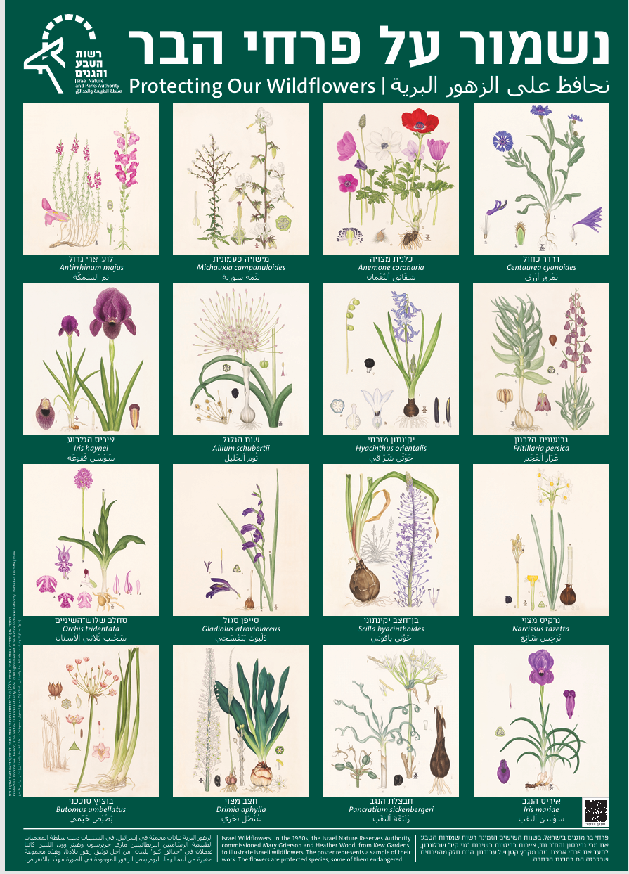


נשמור על פרחי הבר

Slide 2

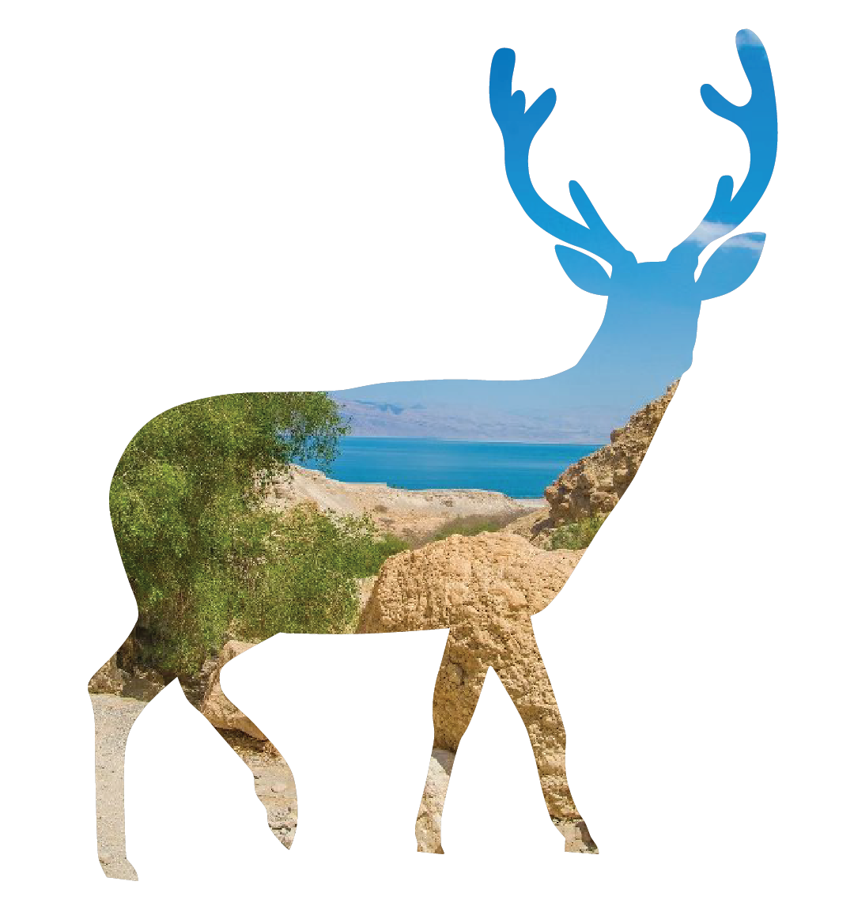
הקדמה למורה
רקע: רשות הטבע והגנים מציינת בכל שנה את חודש שמירת הטבע (בחודש מרץ). השנה הנושא הנבחר הוא פרחי הבר. אנחנו שמחים ונרגשים להעניק לבתי הספר כרזה המציגה כמה מפרחי הבר המופלאים בארצינו.
קהל היעד: כיתות ג'-ו'.
משך השיעור: 45 דק'.
מטרות השיעור: חיבור ראשוני בין התלמידים/ות לפרחי הבר דרך היכרות חוויתית, חשיפה לכרזה שתתלו בכיתת הלימוד, יצירת סקרנות ורצון לצאת לטייל, לראות את הפרחים ללמוד עליהם בהמשך ולעודד לשמירה על פרחי הבר מפני קטיפתם.
התארגנות נדרשת מהמורה:
  ציוד להקרנת מצגת זו.
  הכנה מראש - המצגת כוללת הערות, כך שתוכלו להרחיב את הידע לפני השיעור.
  המצגת כוללת חידות תמונות ומשחקים פשוטים להעברה ללא צורך בציוד נוסף.
הרחבה מטה

Slide 3





תוכן השיעור:
 | נושא | הרחבה | מה עושים | הערכת זמן (דק)
1 | פתיחה | בואו נגלה יחד מהו נושא השיעור | חידון פרחים בציורים | 5
 |  | מה אתם יודעים על פרחי בר? | שאלות ותשובות | 5
2 | הפרחים איתנו כל השנה | 4 עונות השנה: מאפיינים, פרחים מתוך הכרזה, הרחבת ידע על פרח אחד בכל עונה. | חיבור בין הפרחים לעונות השנה | 15
3 | תארו לכם עולם ללא פרחים | הפרחים מוספים : צבע, יופי, שמחה, בריאות, תפקיד במערכת האקולוגית, השראה לאומנות, תיירות ועוד. | שאלה שמזמינה לדמיון ולשיח. | 10
4 | סיכום | משחק מסכם מה כל אחד מאיתנו יכול לעשות? | איקס עיגול תליית הכרזה בכיתה | 10
הקדמה
תוכן עיניינים
תוכן
סיכום

Slide 4


1
נתחיל?
בואו נגלה יחד מהו נושא השיעור

Slide 5
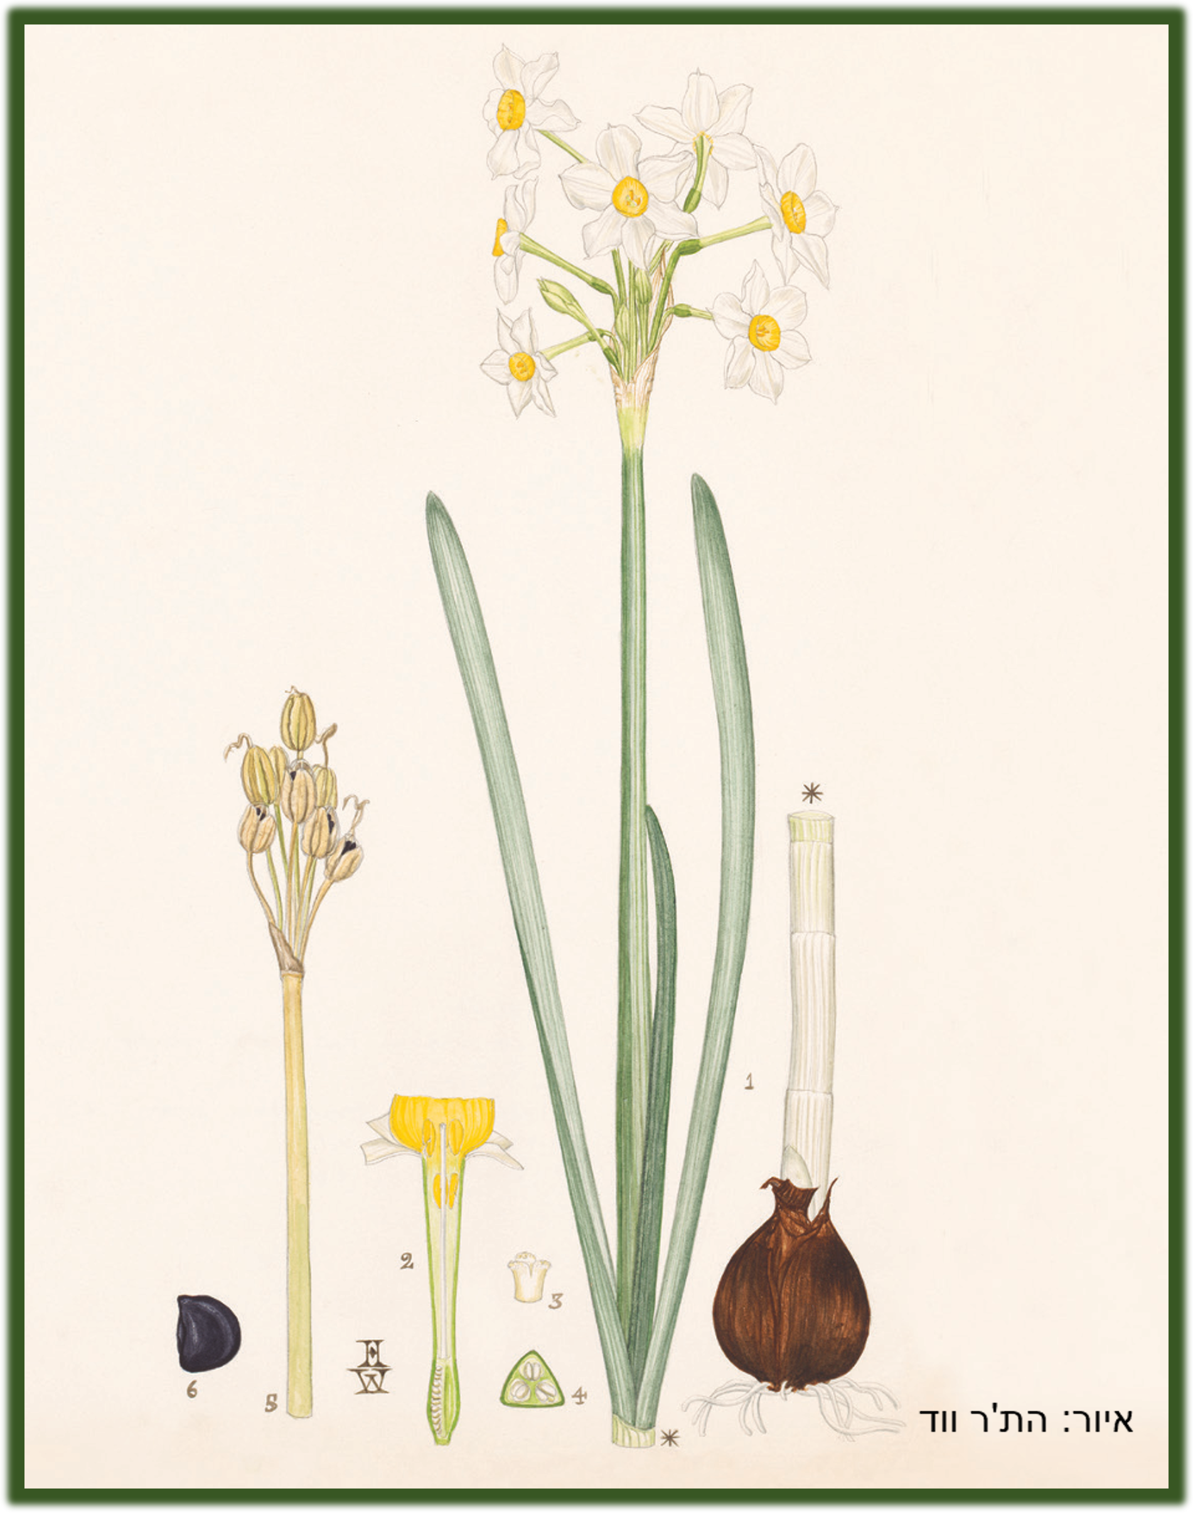
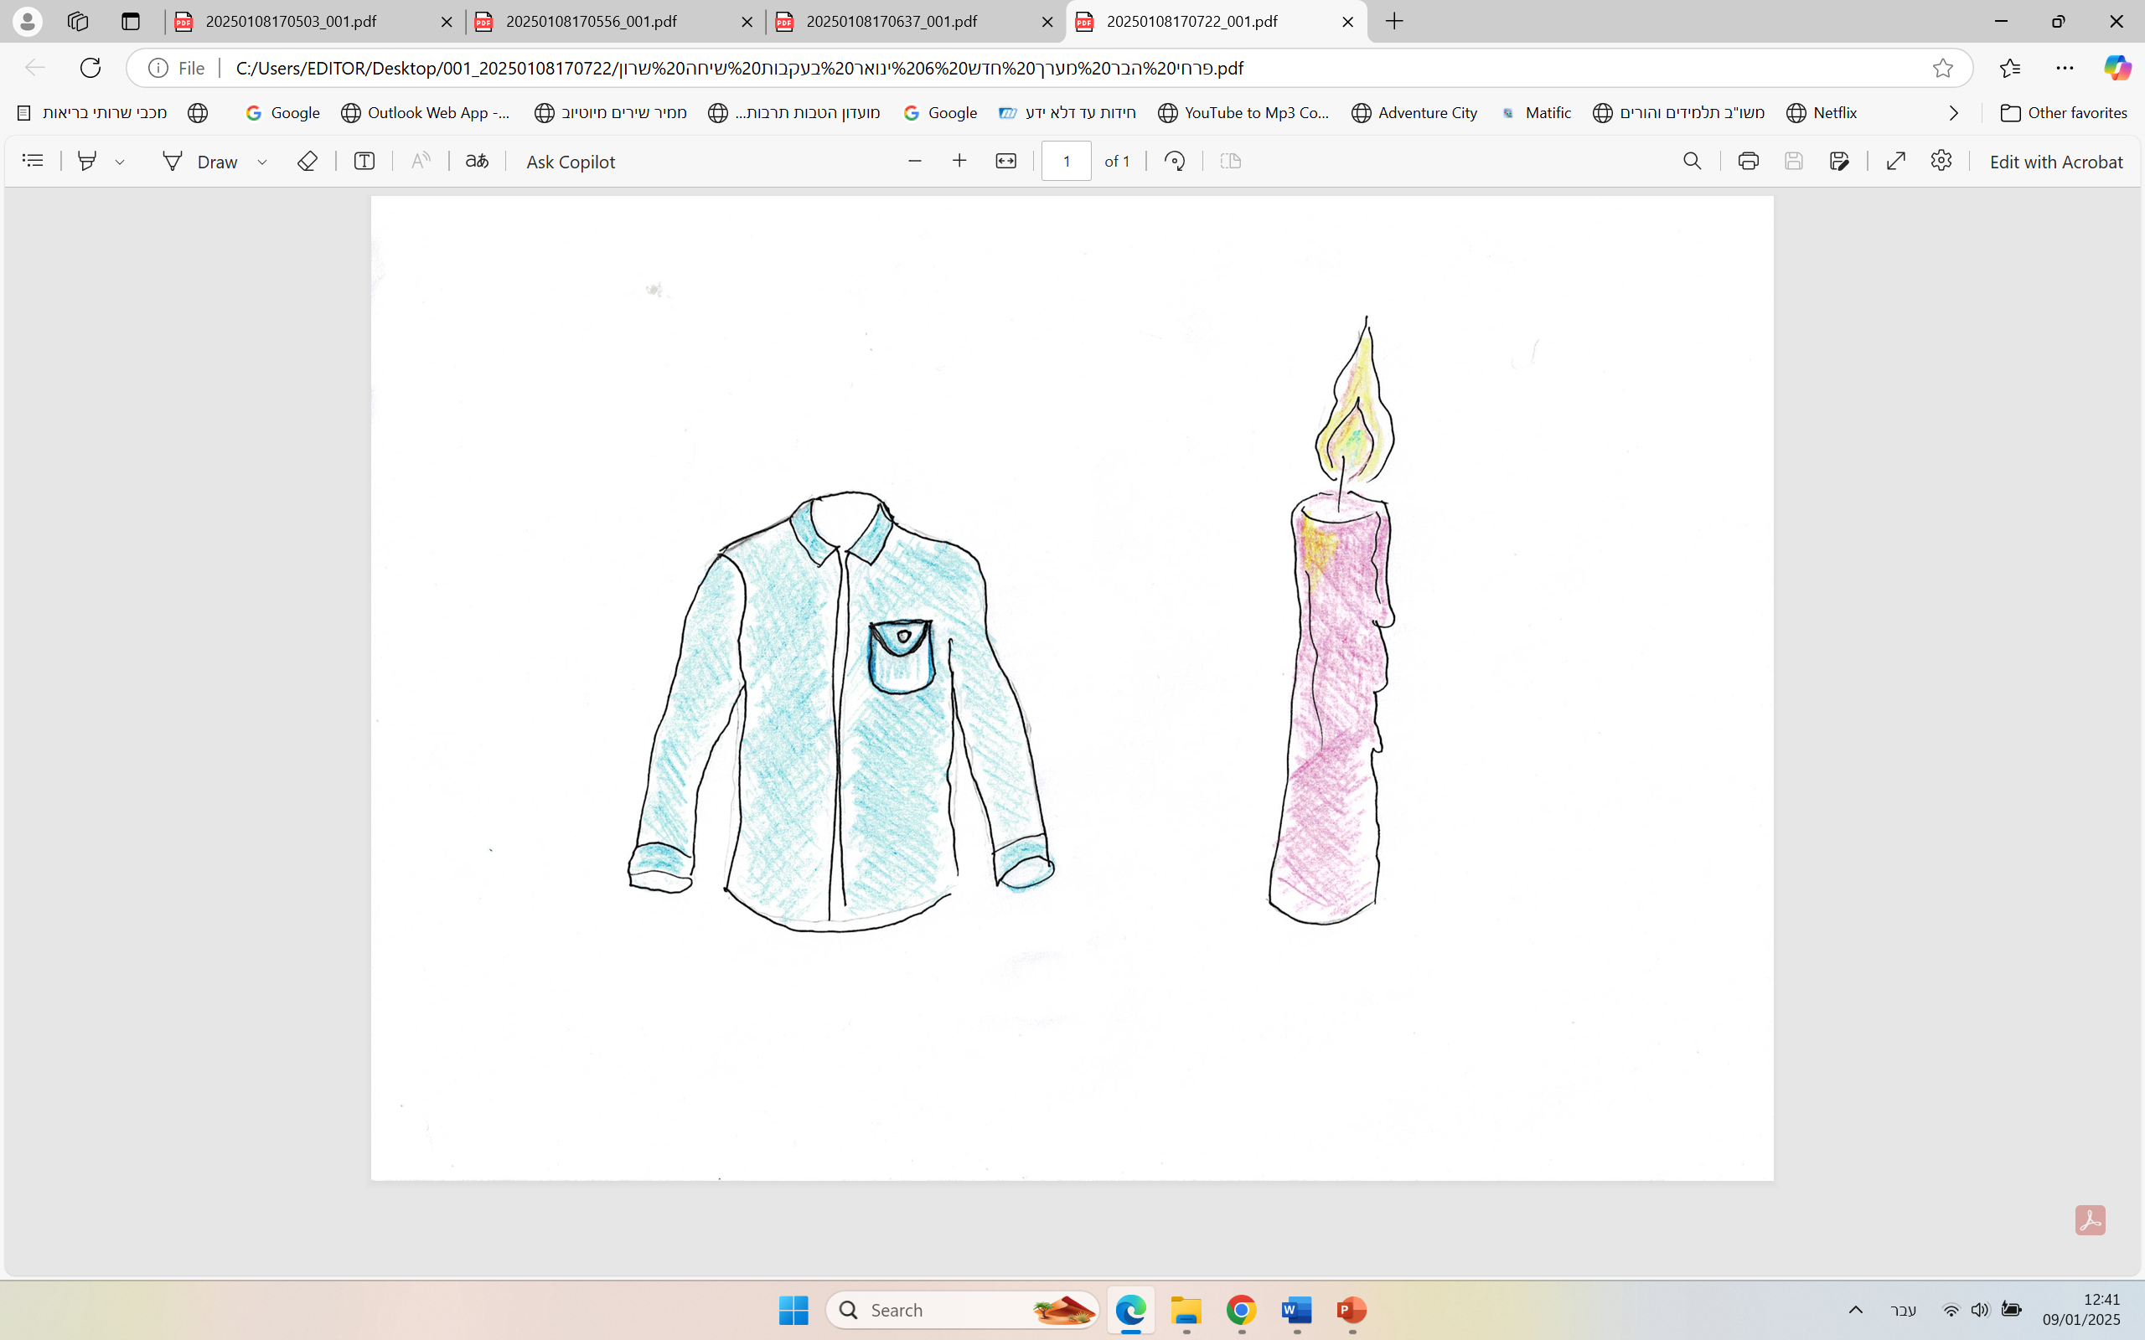
נחשו מה רואים בתמונה?
נרקיס מצוי
+
כ = ק

Slide 6
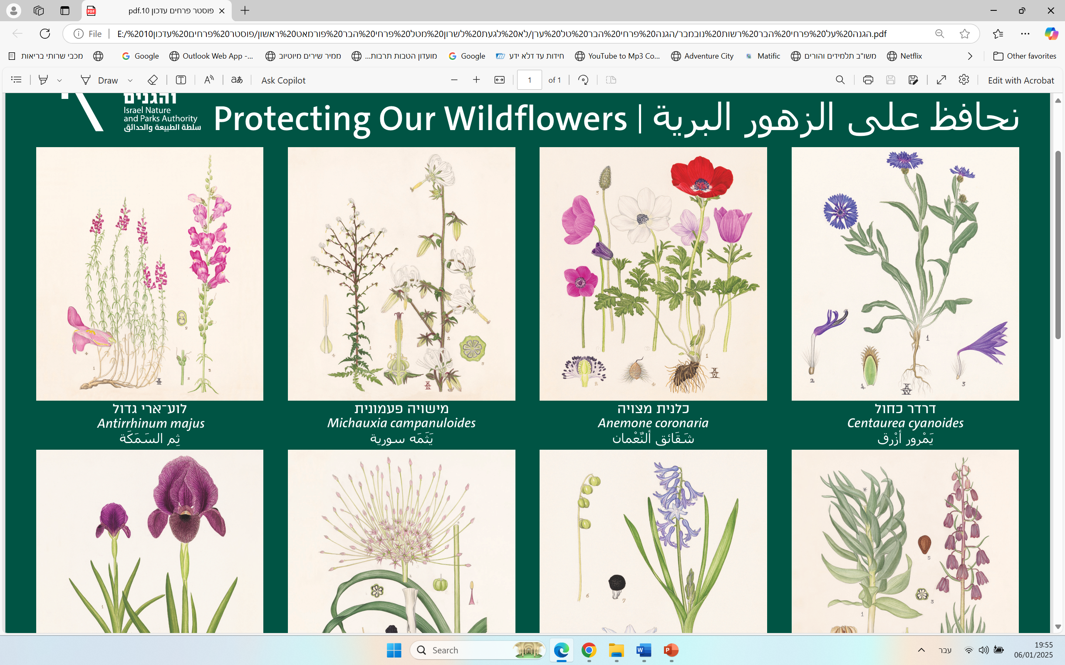
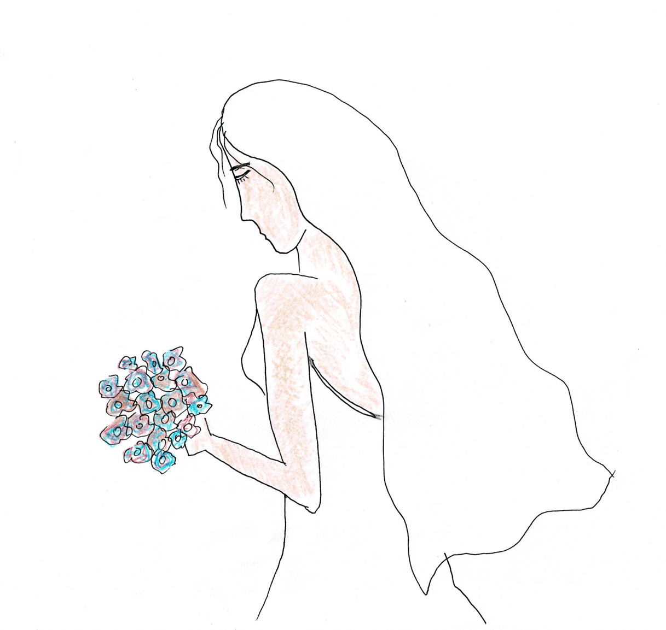
כלנית מצויה
נית
+
איור: הת'ר ווד

Slide 7
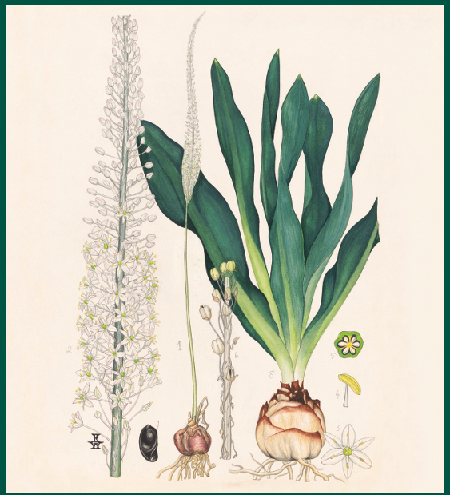
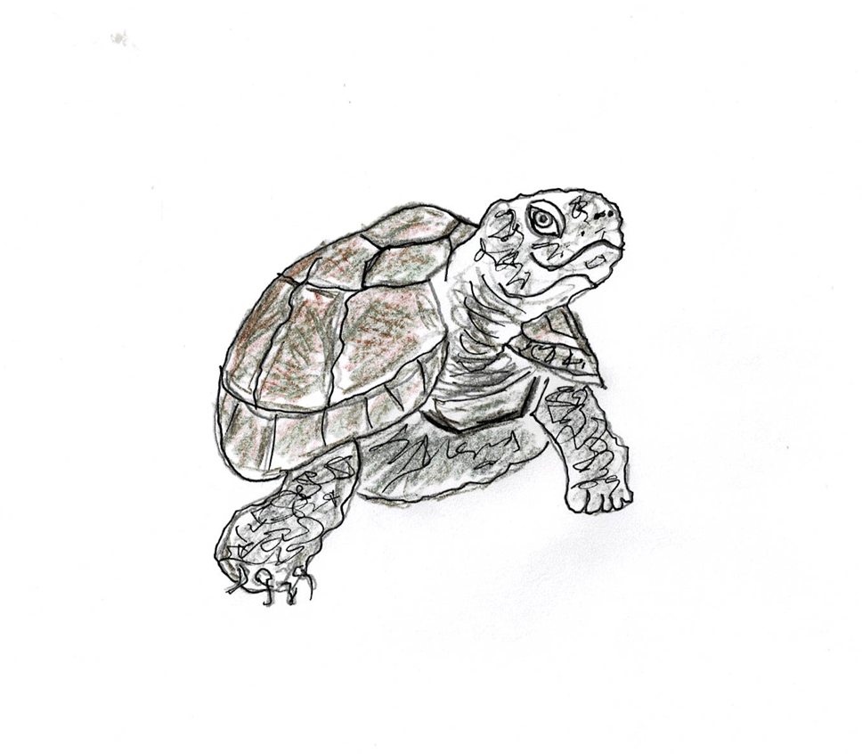
חצב מצוי
ח
+
איור: הת'ר ווד

Slide 8
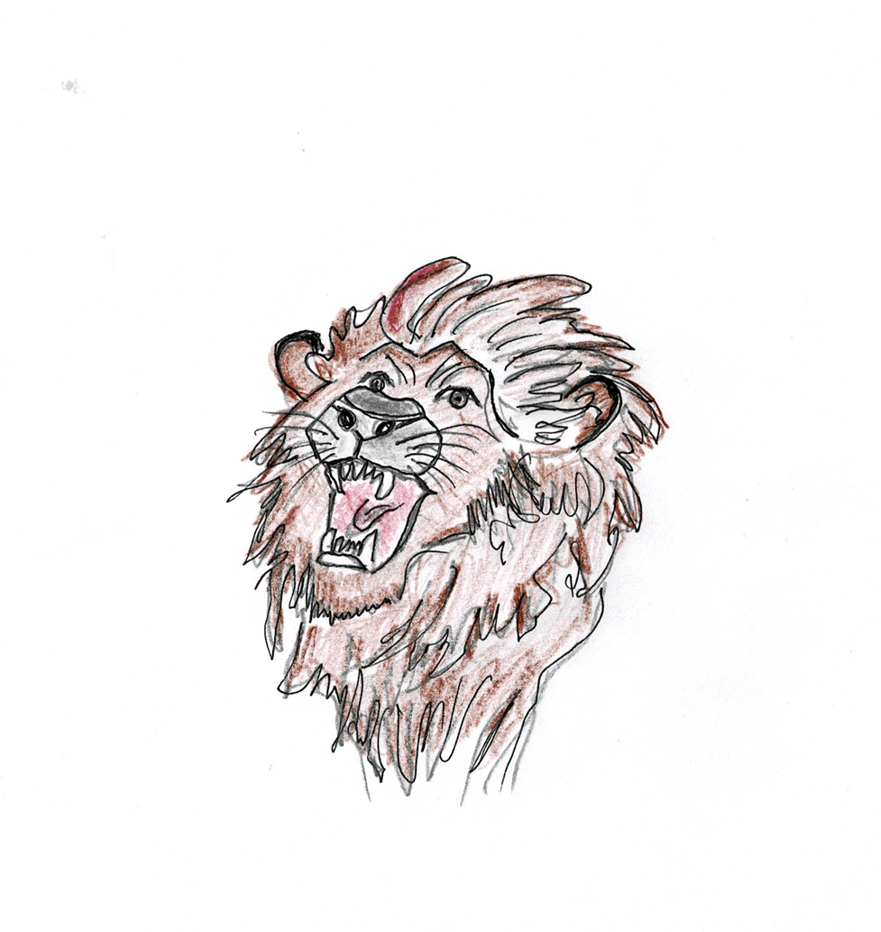
לוע-ארי גדול
איור: הת'ר ווד

Slide 9
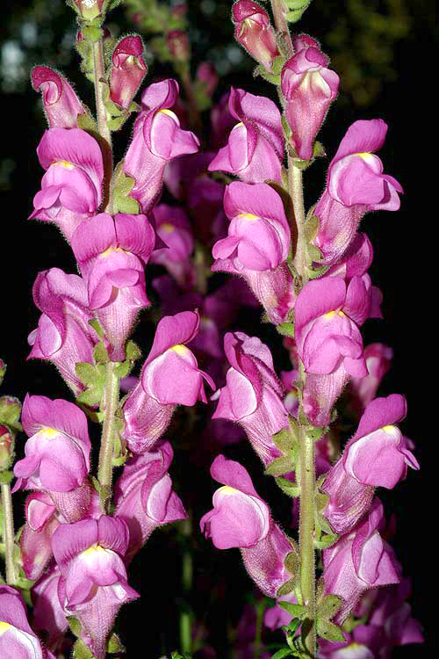
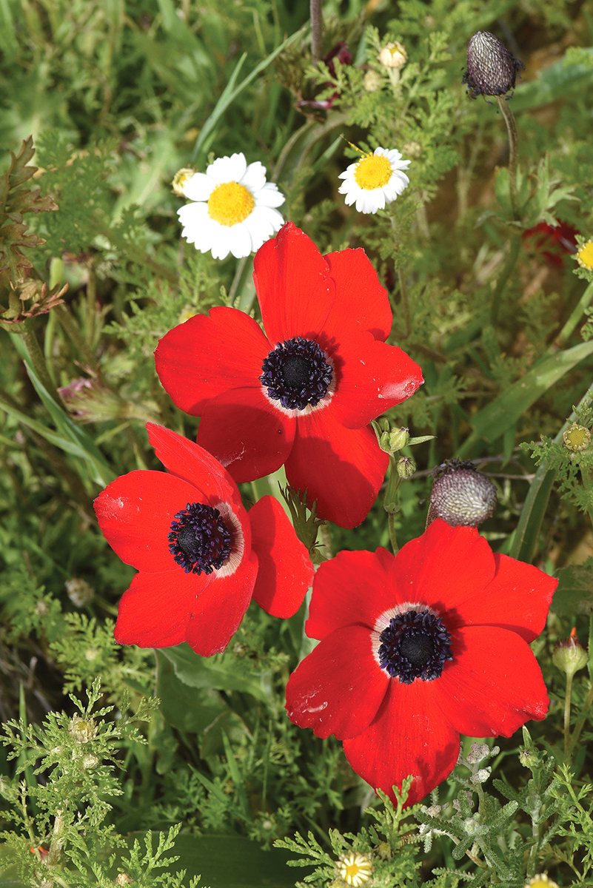
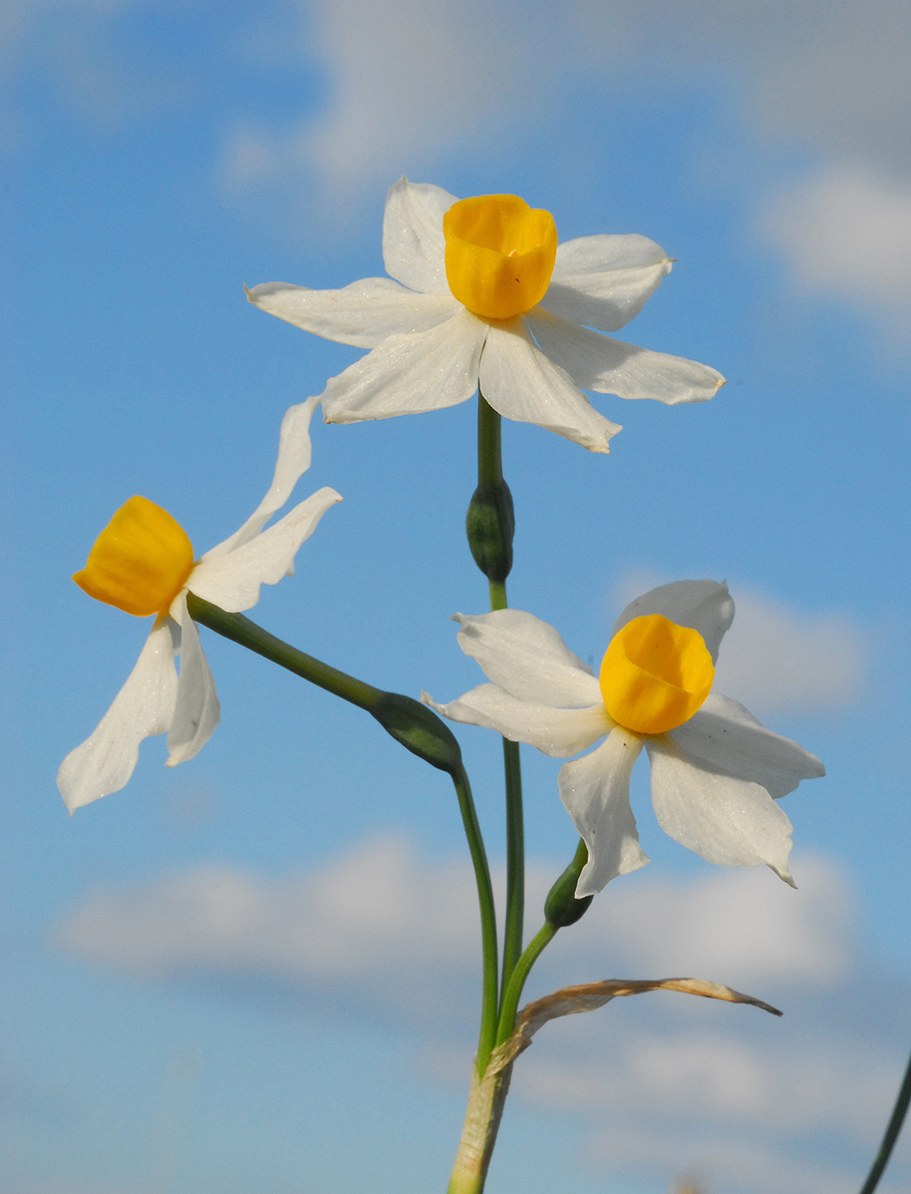
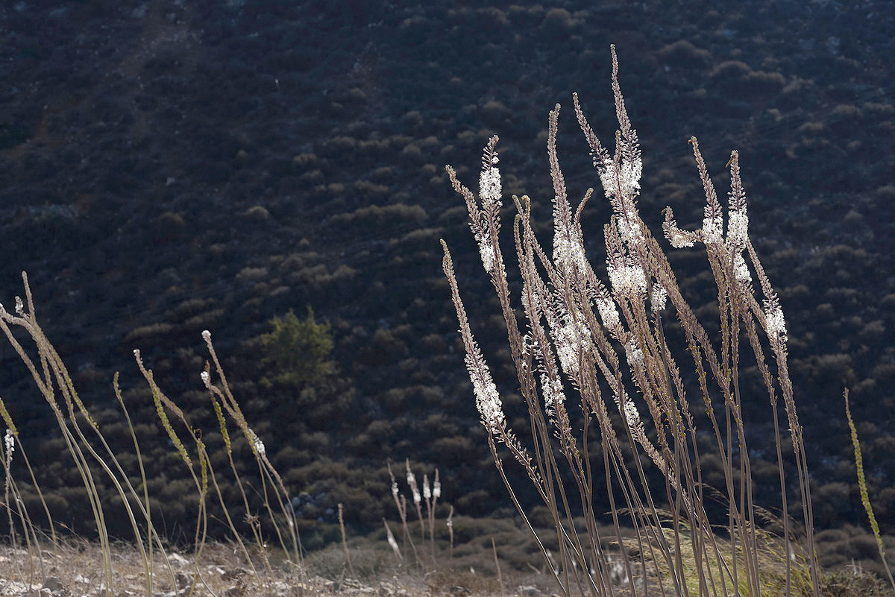
מה המשותף לכלל התמונות שהוצגו?
כל הפרחים בתמונה הם פרחי בר.
כל הפרחים בתמונה מוגנים.
את כל הפרחים ניתן לראות בשבילי הטיול בארץ.
צילומים: ד"ר אורי פרגמן - ספיר www.flora.org.il.

Slide 10
בואו נגלה יחד:
מה אתם כבר יודעים על פרחי הבר?

Slide 11
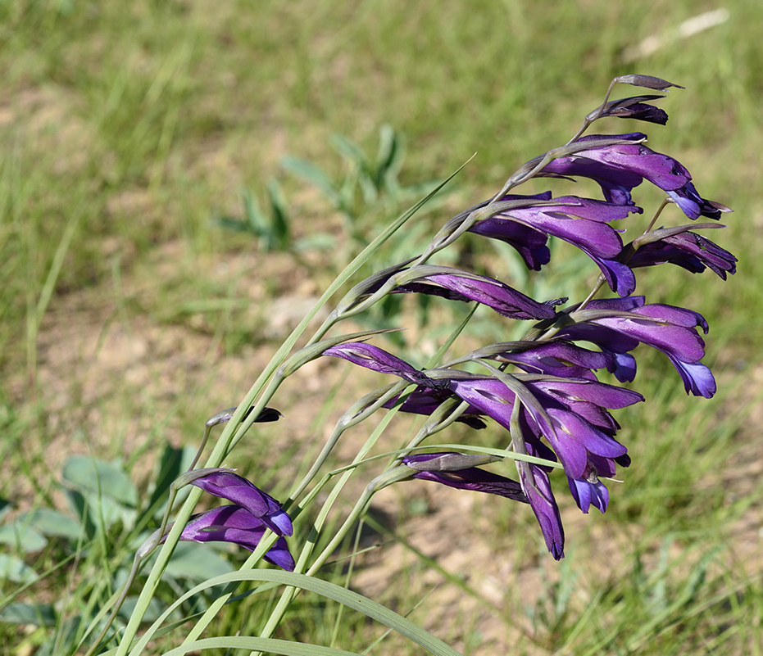
איפה נוכל לראות את פרחי בר?
פרח בר הוא פרח הגדל בטבע ללא התערבות האדם.
בניגוד אליהם – ישנם צמחי תרבות, שהאדם התערב בגידולם.
מהו פרח מוגן?
רמז... מה מסתתר במילה? האם ניתן לקטוף פרח מוגן?
מיני פרחים שאסור לפגוע בהם בכל מקום שבו הם מצויים.
כל הפרחים שהצגנו עד עכשיו מוגנים על פי החוק.
www.flora.org.il. סייפן סגול, צילום: ד"ר אורי פרגמן - ספיר

Slide 12
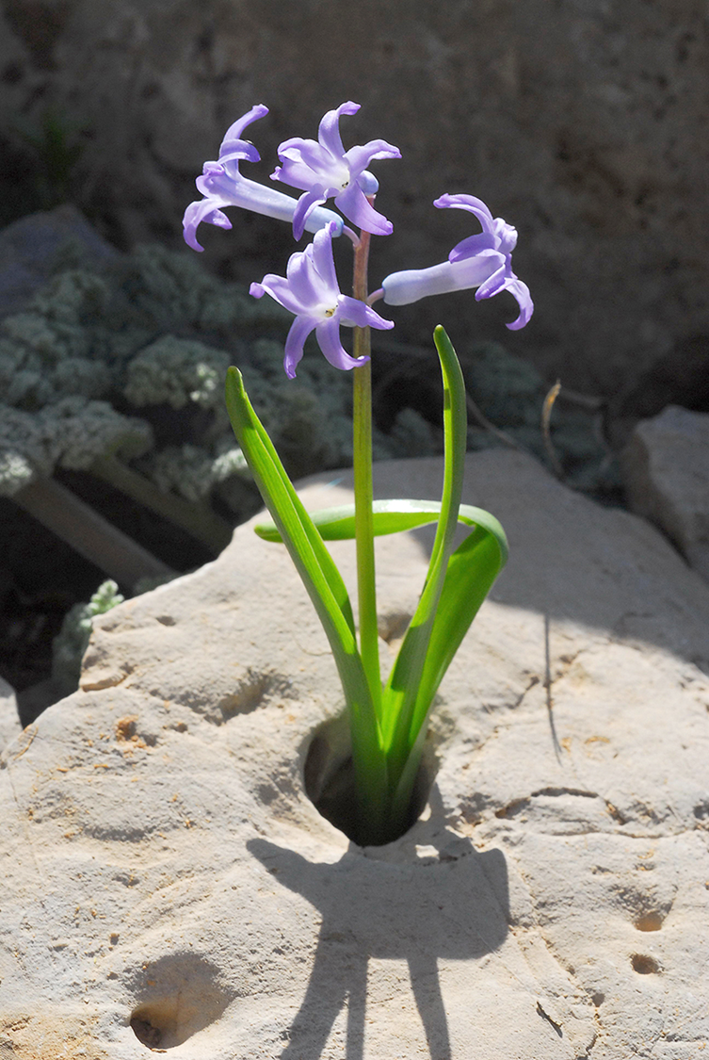
האם לכל הצמחים יש פרחים?
לא.
אבל הפרחים
אופיניים לקבוצה הגדולה ביותר בממלכת הצומח.
משחקי פתיחה
תוכן עיניינים
תוכן
סיכום
יקינתון מזרחי,
www.flora.org.il צילום: ד"ר אורי פרגמן -ספיר

Slide 13
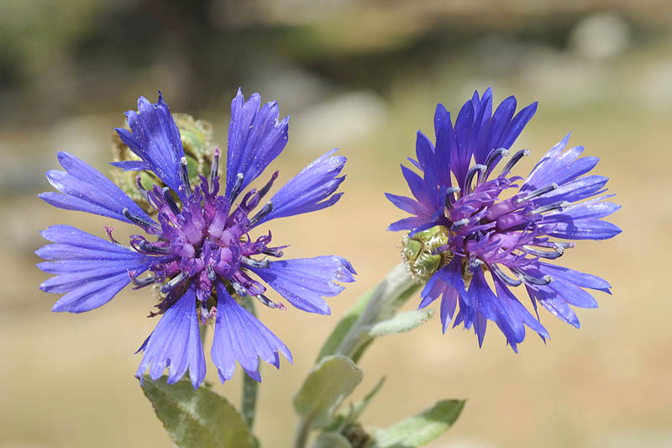
שאלת בונוס:
מה תפקידו של הפרח?רח?
הפרח הוא חלק מהצמח ומשמש כאיבר הרבייה
של רוב הצמחים.
תפקידו של הפרח לייצר זרעים
שבאמצעותם יעמיד צאצאים וכך להפיץ את עצמו.
הפרחים הכרחיים להמשך קיום הצמח!
לדים פרח איברי רבייה?
משחקי פתיחה
תוכן עיניינים
תוכן
דרדר כחול,
www.flora.org.il צילום: ד"ר אורי פרגמן -ספיר
סיכום

Slide 14
רוצים לשמוע סיפור?

Slide 15
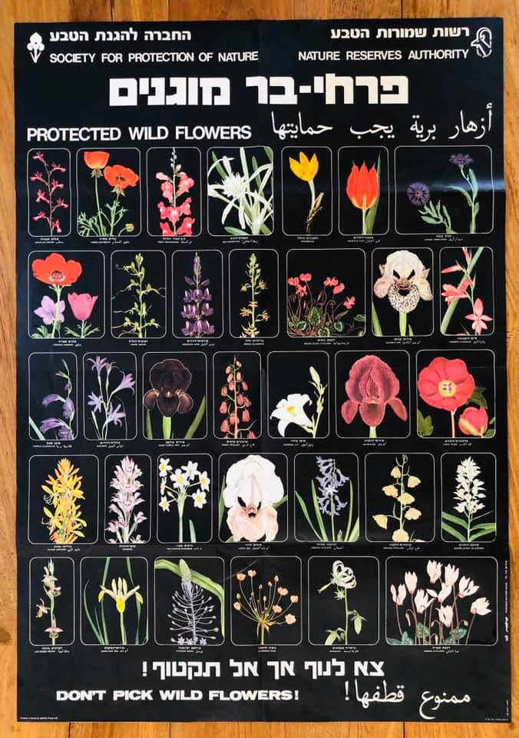
סיפור הצלחה – יחד הצלחנו לשנות!
מעניין לדעת ש.....
קטיף פרחי בר היה תחביב מקובל לפני כ- 60 שנה.
בזכות פניה לציבור בבקשה שלא לקטוף ולשמור על הצמחים, יחד הצלחנו לשמור על פרחי הבר בעבר, נשמח לשחזר את ההצלחה בעזרתכם.
.
לפני כ- 60 שנה משפחות נהרו אל המרחבים בסופי שבוע כדי לקטוף פרחי בר:
נרקיסים, כלניות ועוד היו נקטפים ונשזרים כזרים. והיה גם קטיף מאורגן.
מסע הפרסום להצלת פרחי הבר היה המסע פרסום הכי מוצלח בארץ עד כה.
במרכז הקמפיין עמדו ציורי פרחי הארץ שצוירו, על ידי הציירות הראשיות של הגנים הבוטניים המפורסמים בלונדון, שהגיעו לישראל במיוחד לשם כך.
הציורים המקוריים המרהיבים התגלו לאחרונה, לאחר שנחשבו אבודים במשך 30 שנים, וזאת הזדמנות נהדרת להציגם מחדש.
בואו נלמד יחד על הפרחים מהכרזה.

Slide 16
2
הפרחים איתנו בכל עונות השנה
בואו נכיר יחד כמה מפרחי הבר המופלאים
המופיעים בכרזה

Slide 17


ספטמבר, אוקטובר נובמבר: סתיו
לכל עונה יש את הפריחה המאפיינת אותה, בואו לטייל בטבע והתבוננו בפרחי הבר
דצמבר, ינואר, פברואר:
חורף
יוני, יולי, אוגוסט: קיץ
מרץ, אפריל, מאי:
אביב

Slide 18
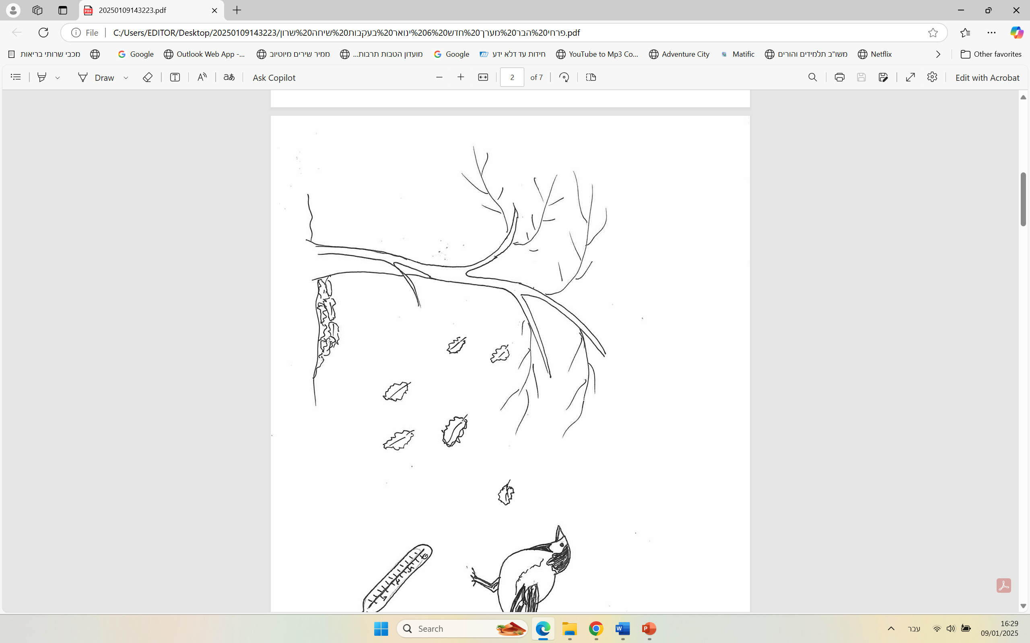
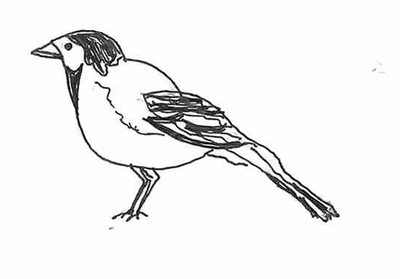
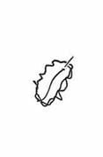
מי חוגג יום הולדת בסתיו? (הצביעו)
ציינו מספר מאפיינים של הטבע
בעונת הסתיו
ספטמבר, אוקטובר נובמבר: סתיו
עלים נושרים, נחליאלי.
קריר, מעט גשמים (גשמי היורה).

Slide 19
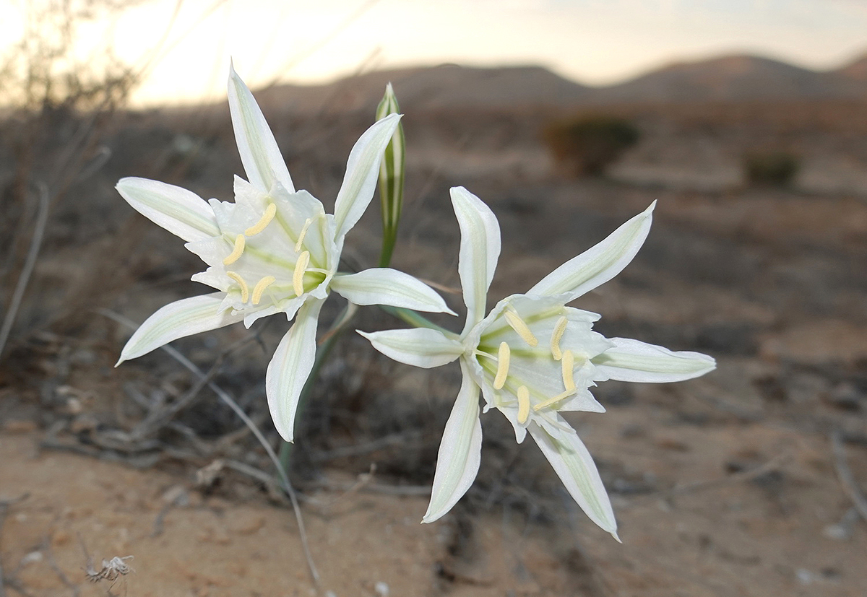
חבצלת הנגב: נעים להכיר
הידעת?
חבצלת הנגב מואבקת בלילה על ידי פרפרים פעילי לילה, כדוגמת רפררפים.
חבצלת הנגב מאכלסת אזור מדברי.
מה מאפיין את המדבר?
מיעוט גשמים ואי וודאות לגבי מועד וכמות הגשמים (יש שנים שחונות ללא משקעים).
אז...
אלו התאמות יש לחבצלת לחיים במדבר
?
חבצלת הנגב,
www.flora.org.il צילום: ד"ר אורי פרגמן -ספיר

Slide 20
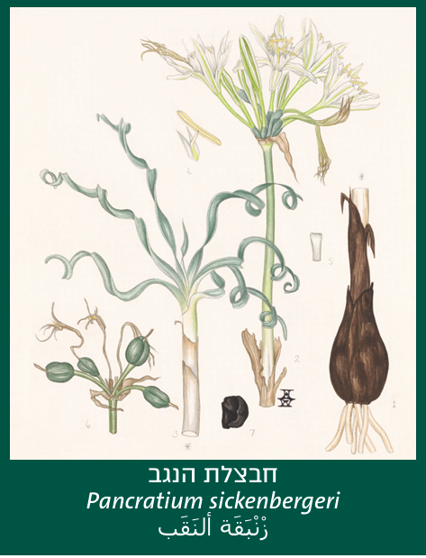
סתיו
חבצלת הנגב
מהו הבצל?
איבר אגירה, מעין 'מחסן' של מים ומזון.
מה היתרון של הבצל עבור הצמח, לדעתכם?
מאפשר אגירת מים ומזון לתקופות יובש ארוכות
(בישראל הקיץ החם והיבש).
מגן על הצמח בעומק האדמה מפני טמפרטורות קיצוניות.
מאפשר פריחה מהירה מיד כשמגיעים התנאים המתאימים.
הרחבה מטה
Notes:
גיאופיט צמח בעל איבר אגירה (למים או מזון), המצוי מתחת לפני הקרקע. איבר האגירה עוזר לו לשרוד מתחת לפני השטח בעונה שאינה מתאימה לצימוח (בישראל זה הקיץ החם והיבש, ובארצות הצפוניות החורף הקר). איבר האגירה (בצל, פקעת או קנה שורש) נושא ניצני התפתחות המאפשרים לו להתחדש בעונה המתאימה.
בצל: מורכב מגלדים שהם בסיס עלים מעובים (כמו הבצל שאנחנו אוכלים, כמו הבצל של החצב). הצעה: להביא בצל לכתה ולהראות את הגלדים
פקעת: גבעול או שורש מעובה. בעל רקמה אחידה ללא גלדים, (כמו בכלנית
קנה שורש: גבעול הגדל אופקית מתחת לפני הקרקע (לבדוק למי יש) (מתוך אתר רט"ג מפת פריחה).

Slide 21
סתיו
חבצלת הנגב
אילו עוד צמחים עלי בצל או פקעת אתם מכירים?
לכלנית יש פקעת
איור: הת'ר ווד
הרחבה מטה
Notes:
גיאופיט צמח בעל איבר אגירה (למים או מזון), המצוי מתחת לפני הקרקע. איבר האגירה עוזר לו לשרוד מתחת לפני השטח בעונה שאינה מתאימה לצימוח (בישראל זה הקיץ החם והיבש, ובארצות הצפוניות החורף הקר). איבר האגירה (בצל, פקעת או קנה שורש) נושא ניצני התפתחות המאפשרים לו להתחדש בעונה המתאימה.
בצל: מורכב מגלדים שהם בסיס עלים מעובים (כמו הבצל שאנחנו אוכלים, כמו הבצל של החצב).
פקעת: גבעול או שורש מעובה. בעל רקמה אחידה ללא גלדים, כמו בכלנית
קנה שורש: גבעול הגדל אופקית מתחת לפני הקרקע (לבדוק למי יש) (מתוך אתר רט"ג מפת פריחה).

Slide 22
סתיו
חבצלת הנגב
והנה עוד 'פטנט' מעניין
עלים מסולסלים
מה היתרון לדעתכם?
הסלסול יוצר מבנה מיוחד שבו העלה מצל על עצמו, מתחמם פחות ומאבד פחות מים. התאמה נוספת לחיים במדבר.

Slide 23
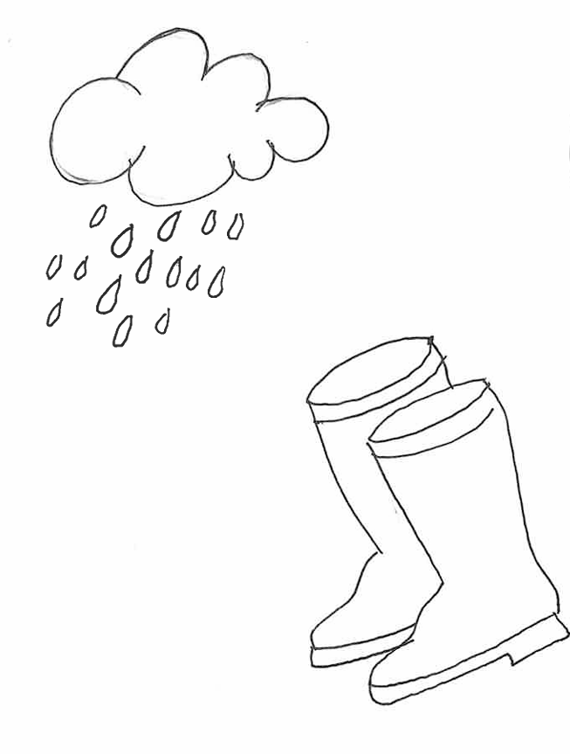
מי חוגג יום הולדת בחורף? (הצביעו)
ציינו מספר מאפיינים של הטבע
בחורף.
דצמבר, ינואר, פברואר:
חורף
העונה הגשומה ביותר, טמפרטורות קרירות
לעיתים יורד שלג בהרים הגבוהים.
מעט מאביקים

Slide 24
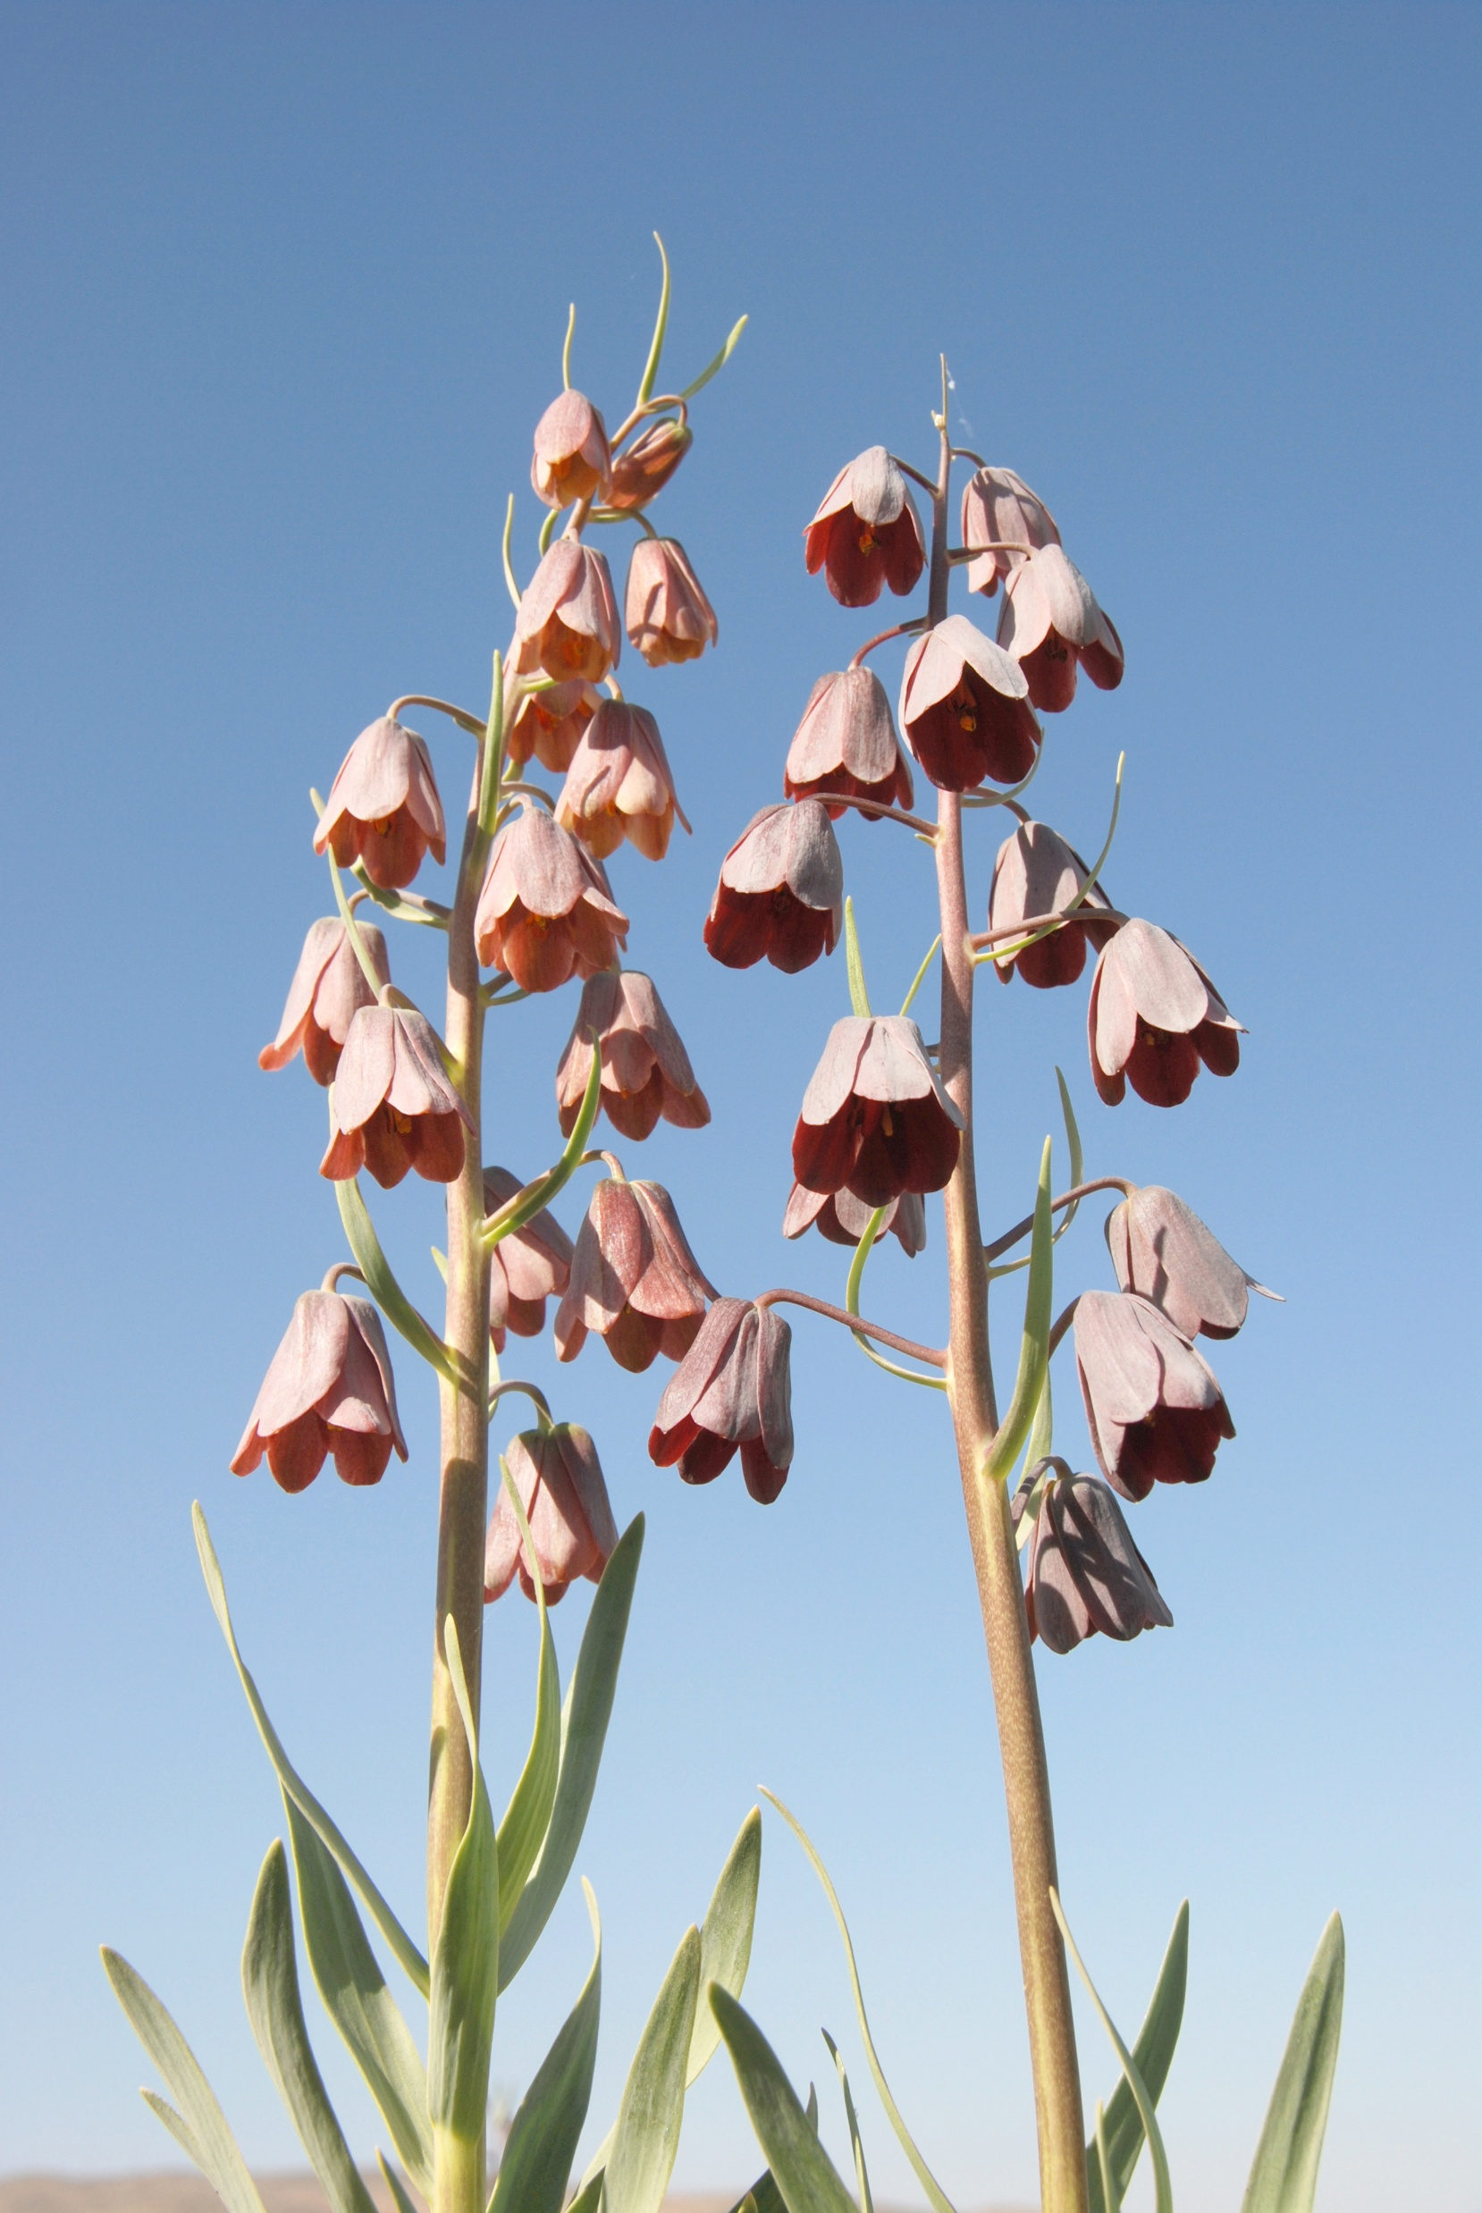
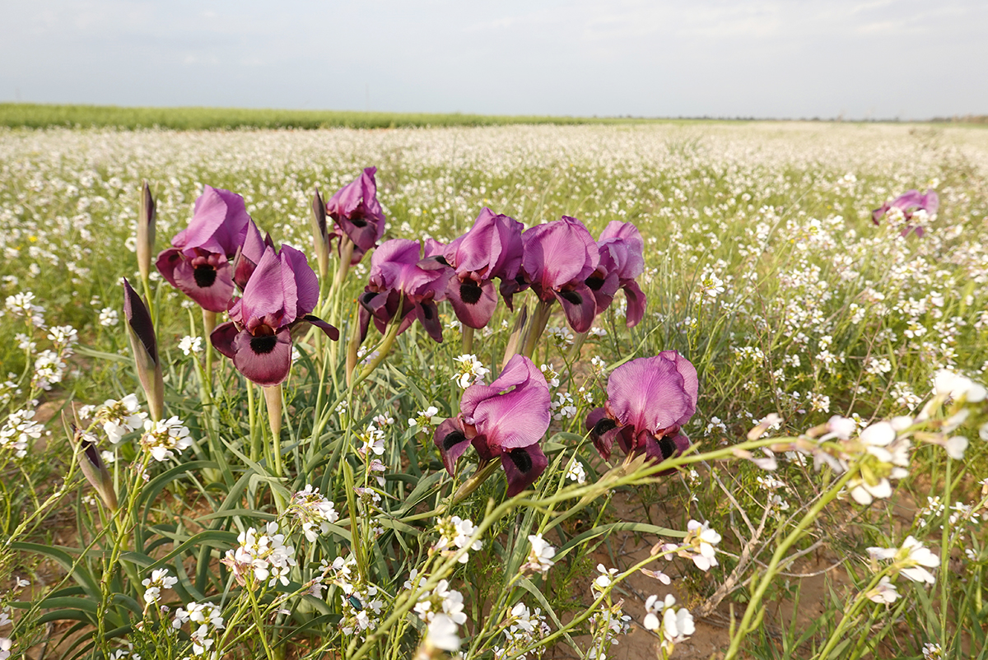
חורף.....
הקדמה
תוכן עיניינים
פרחים על פי עונות שנה
גביעונית הלבנון
איריס הנגב
נרקיס מצוי
כלנית מצויה, צילום: אורי פרגמן-ספיר
צילומים: ד"ר אורי פרגמן - ספיר www.flora.org.il.

Slide 25
מה משמעות המילה 'איריס'?
רמז: מישהו דובר/ת ספרדית?
איריס: פירוש השם בלטינית הוא: קשת. במיתולוגיה היוונית איריס היא אלת הקשת בענן ואכן האיריסים בעלי פרחים בצבעים שונים ומרהיבי עין.
הנגב: על שם תפוצתו, המוגבלת לאזור מערב הנגב וצפון סיני, רק שם ניתן למצוא אותו, לכן הוא אנדמי לישראל ולצפון סיני,
כלומר ניתן למצואו רק באזורים הללו בעולם, ואם הוא ייכחד מישראל (ומצפון סיני) אז לא יישאר ממין זה בעולם!
חורף.....
איריס הנגב
האם חשבתם כיצד ניתנו השמות העבריים לפרחים?
השמות העבריים לקוחים ממקורות רבים, כגון
התנ"ך, כתביהם של סופרים ומשוררים ,שמות עממיים בהשפעת הערבית, שמות שטבעו חוקרים, בוטנאים ואנשי אקדמיה אחרים, תכונות מעניינות בצמח, כגון צורת הפרח או בית הגידול שלו....
www.flora.org.ilאיריס הנגב, צילום: ד"ר אורי פרגמן - ספיר

Slide 26
מדוע לדעתכם איריס הנגב הוכרז כצמח בסכנת הכחדה?
איריס הנגב גדל בסביבה חולית.
בתי הגידול החוליים הם מבתי הגידול המאויימים ביותר בישראל, בגלל בנייה ותשתיות.
ולכולנו אחריות גדולה בשמירה על בית הגידול החולי.
חורף.....
איריס הנגב
מי יכול להגיד 3 פעמים ברצף את המשפט:
'כמה חול יכול לאכול חול בימות חול, אם בכלל חול יכול לאכול חול'.
www.flora.org.ilאיריס הנגב, צילום: ד"ר אורי פרגמן - ספיר
הרחבה מטה
Notes:
צמחים בסכנת הכחדה: כפי שנרמז, צמחים שעלולים להיעלם מהארץ או אף מהעולם אם לא נירתם לשמור עליהם ועל בית הגידול שלהם. בפי אנשי המקצוע הוא נקרא "צמח אדום". אין קשר ליופיו או לחשיבותו האקולוגית – הוא פשוט נתון בסכנה כחלק מאובדן המגוון הביולוגי בעולם.
לא כל צמח מוגן הוא גם צמח המצוי בסכנת הכחדה.
בתי הגידול החוליים בישראל הם מבתי הגידול המאויימים ביותר בארץ, ונפגעו קשות עקב תהליכים של המרת שטחים פתוחים לטובת בנייה, תשתיות וחקלאות.
חולות מערב הנגב הם שטח שבו ריכוז החולות הגדול ביותר שנותר בישראל, כי החולות במישור החוף הצטמצמו ללא היכר בגלל שרוב אוכלוסיית ישראל מרוכזת באזור זה (נכון להיום, בהשוואה לראשית המאה ה-20, פחות משליש משטחי חולות מישור החוף נותרו כשטח טבעי).
באזור חולות מערב הנגב קיימות דיונות מסוגים שונים, הצמחים והחי בדיונות מתמחים בסביבה החולית (מינים פסמופיליים) ומינים רבים מתקיימים בישראל באזור זה בלבד- אנדמיים.

Slide 27
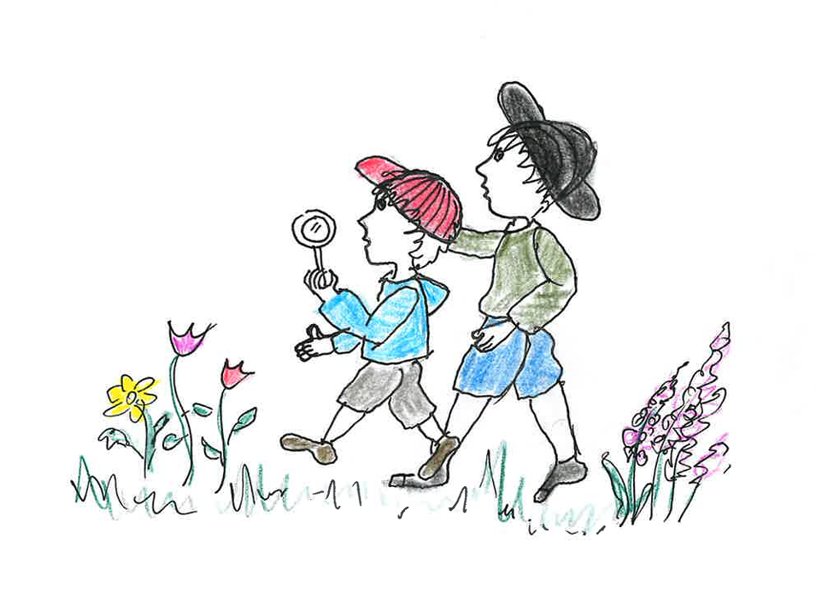
אביב
מי חוגג יום הולדת באביב? (הצביעו)
ציינו מספר מאפיינים של הטבע
באביב
מרץ, אפריל, מאי:
אביב
פריחה, חרקים מאביקים.
התחממות מתונה של מזג האוויר
טיולים

Slide 28
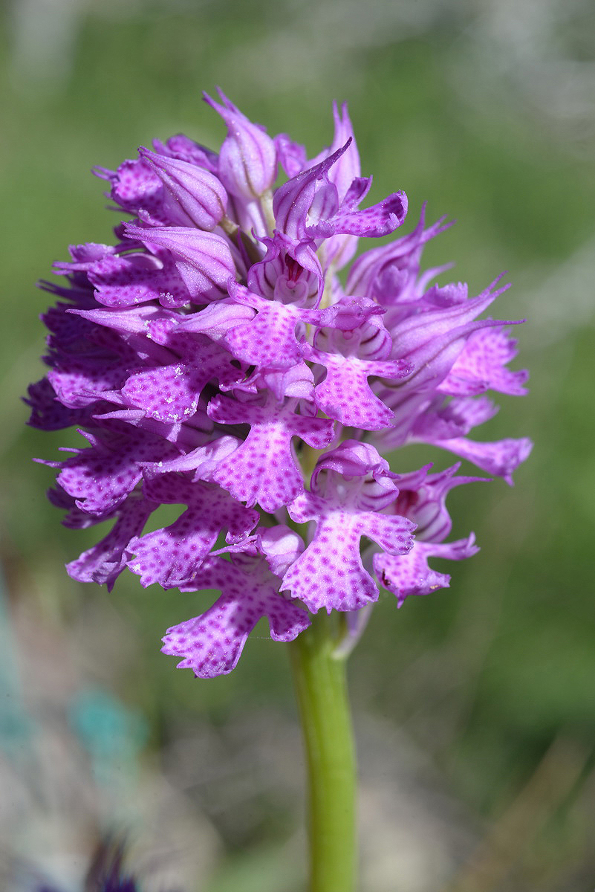
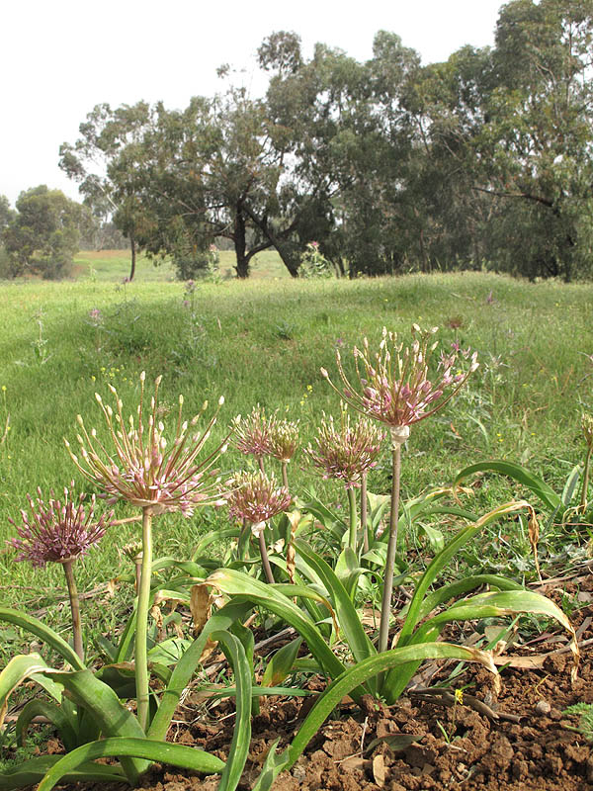
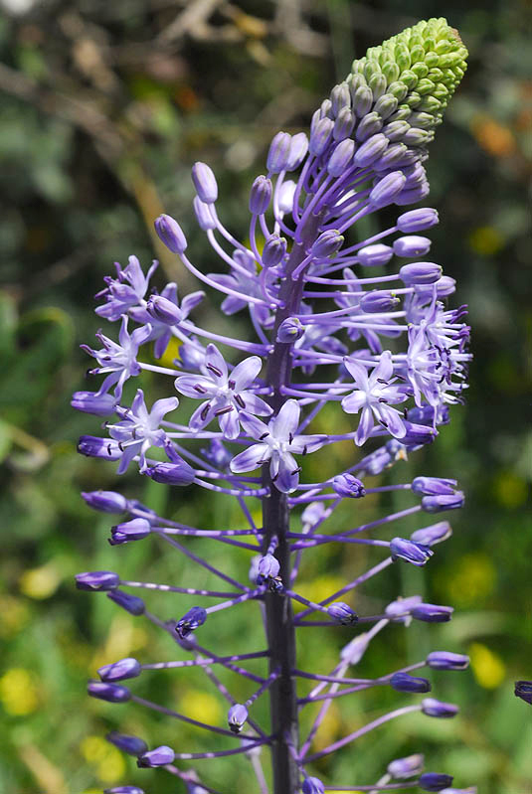
אביב
סחלב שלוש-השיניים
שום הגלגל
בן-חצב יקינתוני
צילומים: ד"ר אורי פרגמן - ספיר www.flora.org.il.

Slide 29
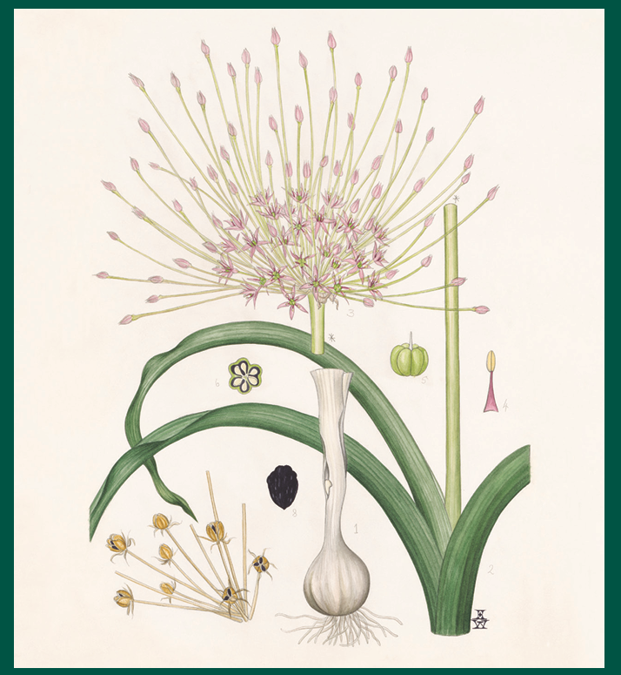
שום הגלגל: נעים להכיר
לתפרחת של שום הגלגל יש בין 50-200 פרחים!!
התפרחת הגדולה והמרשימה בין כל מיני השום בארץ ואחת המרשימות בעולם.
בואו ננסה להבין מדוע קוראים לשום הגלגל כך.
שום: הצמח שייך לסוג שום, לקבוצה זאת גם שייך, בין היתר, השום המתורבת. מבנה הבצל שונה מעט ממבנה השום שאנחנו מכירים (לעיתים יש חלוקה לבצלצלים כמו בשום המתורבת)
הגלגל:
צורת ההפצה הייחודית של הזרעים: בגילגול.
כאשר הצמח מתייבש, הגבעול נשבר מבסיסו והתפרחת העגולה מתגלגלת ברוח למרחקים גדולים ומפיצה את זרעיה.
כלנית מצויה, צילום: אורי פרגמן-ספיר
הרחבה מטה
Notes:
תפרחת: פרחים הערוכים על מבנה מוגדר ומקובץ על הצמח

Slide 30
שום הגלגל הוא צמח מוגן וגם מוגדר
כמין בסכנת הכחדה.
אביב
שום הגלגל
מדוע הצמח בסכנת הכחדה לדעתכם?
שום הגלגל זקוק לאזורים פתוחים וגדולים בהם התפרחות יכולות להתגלגל. שטחים אלו הצטמצמו.
בית הגידול שלו הוא קרקעות 'כבדות', כלומר אדמות סחף הנמצאות בעמקים ובמישורים והן מאוד פוריות. בעבר היו אלה שטחים פתוחים, או שטחי חקלאות שעובדו בשיטה מסורתית.
שטחים אלה הצטמצמו לטובת חקלאות אינטנסיבית.
זו אחת הסיבות שחשוב שנשמור על שמורות טבע גדולות!
כלנית מצויה, צילום: אורי פרגמן-ספיר
שום הגלגל
www.flora.org.ilצילום: ד"ר אורי פרגמן - ספיר
הרחבה מטה
Notes:
.
"קרקעות כבדות הן קרקעות בעלות אחוז גדול של חרסית (חלקיקי הקרקע הזעירים ביותר). הן מאופיינות בכושר ספיחת מים גבוה שהופך אותן לבוציות מאד אחרי הגשמים. בגלל המרקם החרסיתי של קרקעות אלו הן מתכווצות בחודשי הקיץ היבשים וסדקים נוצרים לעומקן. הסדקים קורעים את שורשי הצמחים ולכן רק צמחים חד-שנתיים או צמחים בעלי שורשים מעמיקים ועמידים יכולים לגדול בבית גידול זה
בגלל אחיזת המים הטובה,קרקעות אלו נוצלו ברובן לחקלאות, ולכן זהו אחד מבתי הגידול המאוימים בישראל. כחמישים מינים אדומים (מיני צמחים המצויים בסכנת הכחדה) גדלים בקרקעות אלו, חלקם אנדמיים לישראל (גדלים אך ורק באזור גיאוגרפי מצומצם) ונדירים מאוד "
https://lifesci.tau.ac.il/botanical/about/deepsoil

Slide 31
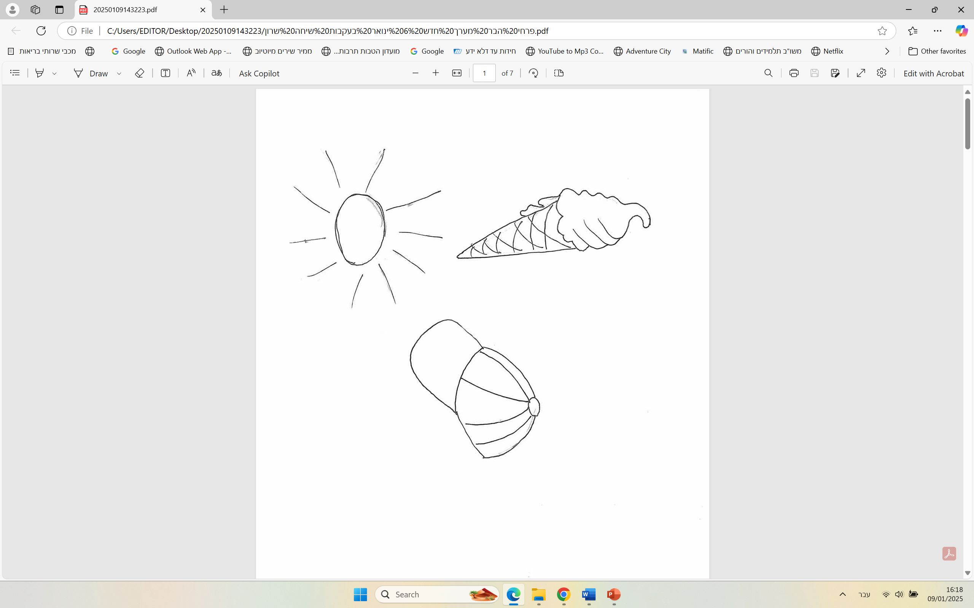
פרחים מתוך הכרזה- נעים להכיר....
מי חוגג יום הולדת בקיץ? (הצביעו)
ציינו מספר מאפיינים של הטבע
בקיץ
יוני, יולי, אוגוסט: קיץ
יובש,
התחממות,
אין גשמים,
קרינה חזקה
קוצים

Slide 32
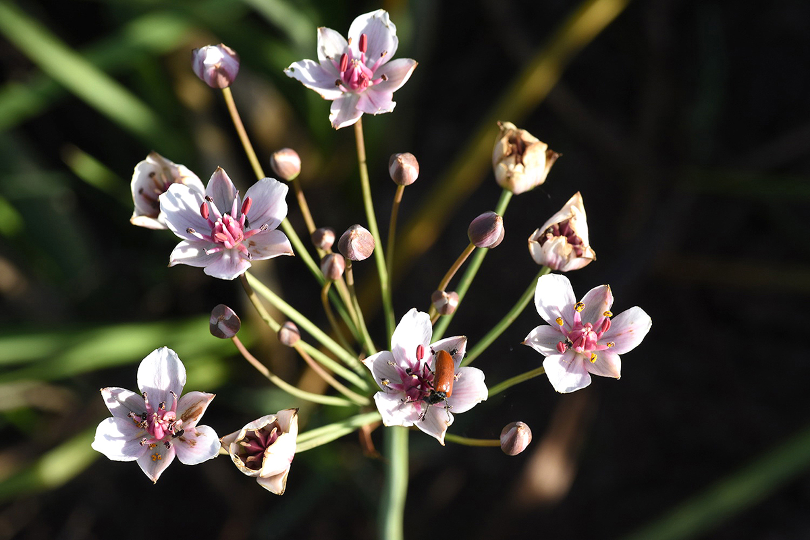
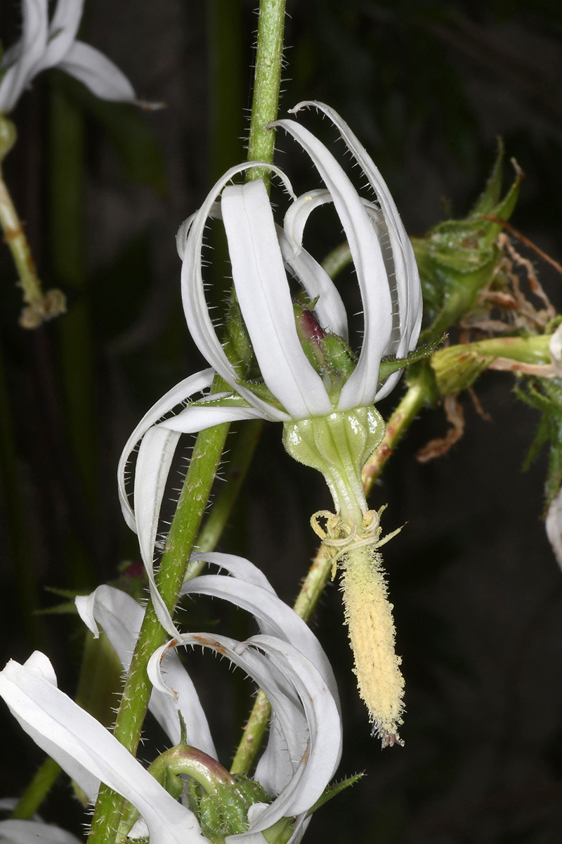
3
2
האם תצליחו להתאים בין התמונה לשם הפרח?
1. חצב מצוי.
2. מישויה פעמונית.
3.בוציץ סוככני.
1
הקדמה
תוכן עיניינים
פרחים על פי עונות שנה
סיכום
צילומים: ד"ר אורי פרגמן - ספיר www.flora.org.il.

Slide 33
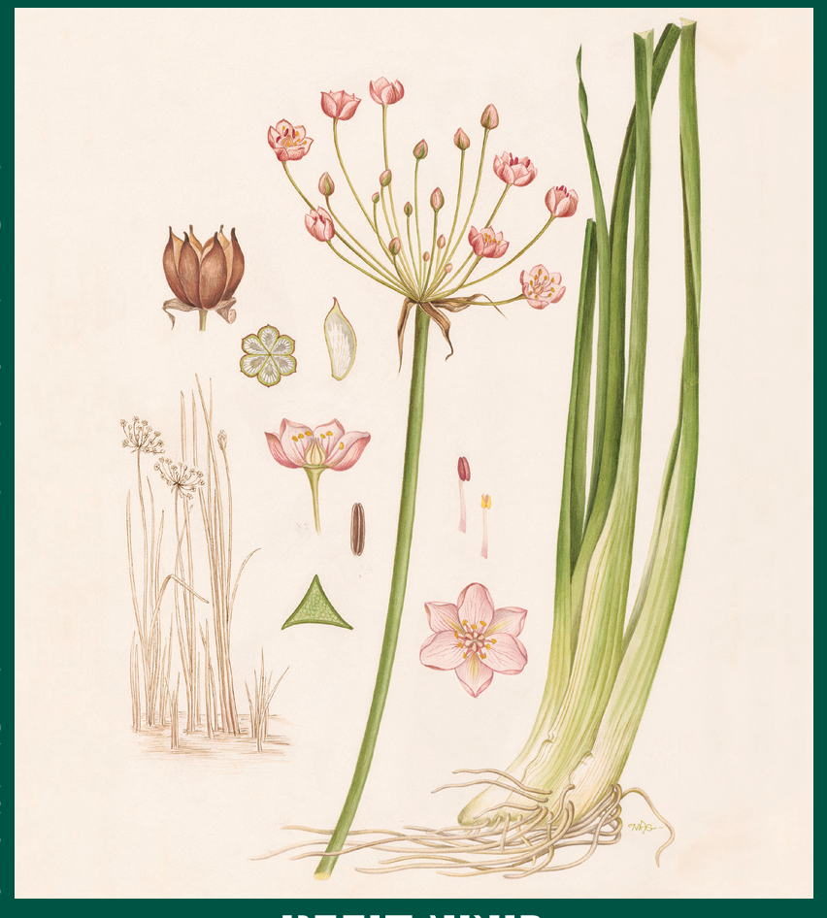
מהו מקור השם בוציץ סוככני?
בוציץ– מכיוון שהצמח גדל בסביבה בוצית.
סוככני – מכיוון שהתפרחת דומה לסככה.
מדוע הבוציץ הסוככני בסכנת הכחדה?
בגלל פגיעה והיעלמות של
בתי הגידול הלחים: אגמים, ביצות, נחלים ושלוליות חורף.
בוציץ סוככני: נעים להכיר
כיצד הצמח לא שוקע במים?
רמז: כיצד ספינה לא שוקעת בים....
לבוציץ יש חללי אוויר בגבעול המונעים את שקיעתו
צילום: ד"ר אורי פרגמן - ספיר www.flora.org.il.
בוציץ סוככני,
www.flora.org.il צילום: ד"ר אורי פרגמן -ספיר
הרחבה מטה
Notes:
מדוע לדעתכם הבוציץ הסוככני הוגדר כמין בסכנת הכחדה? מכייוון שהאזור שהוא מאכלס (בית גידולו), אזורים מימיים כגון ביצות, אגמים, מעיינות, נחלים ובריכות חורף מופרים על ידי האדם (ייבוש והטיית מקורות מים, זיהומים, כניסת מינים פולשים). מכיוון שבית הגידול נפגע גם אוכלוסיית הצומח ובעלי החיים המאכלסים את בית הגידול נפגעת.
עקב פעילות האדם במאה השנים האחרונות השתנה לרעה אופיין של יותר ממחצית בתי הגידול המימיים בעולם המערבי, והוא מתבטא בתפקודם הלקוי.
ובארץ, כיום רבים מבתי הגידול הלחים שורדים בעיקר בגנים לאומיים ובשמורות טבע מוכרזות בניהולה של רשות הטבע והגנים. מאז אמצע המאה ה- 19, לדוגמא, נכחדו רוב בתי הגידול המימיים במישור החוף (מדובר בבריכות החורף).
מדוע בתי הגידול המימיים חשובים לטבע לדעתכם?
1. הם תומכים באוכלוסיות של מגוון בעלי חיים וצומח ייחודיים.
להזכיר את פירמידת המזון. מה אוכלים חרקי המים הצמחוניים? (חומר צמחי שנרקב, אצות על סלעים ועוד. בתמונה חרק מים, פשפש מים בשם חותרן. שמה שמיוחד בו שהוא נושם במים באמצעות בועת חמצן שמקיפה את פתחי הנשימה שלו. כל כמה זמן עליו להחליף את הבועה) מי אוכל את חרקי המים? הדו-חיים, לדוגמא צפרדע, מי אוכל את הצפרדע? נחש. מי אוכל את הנחש? עוף דורס.
2. לבתי גידול מימיים תפקיד חשוב בצמצום ההשפעה השלילית של אירועי אקלים קיצוניים. בתי גידול מימיים במעלה אגן ניקוז פועלים כספוג טבעי ויתרונם כפול: בחורף ה"ספוג" סופג ומאחסן עודפים של גשמים ובכך מצמצם את נפח השיטפונות במורד הנחלים, ובעונה היבשה הוא משחרר בהדרגה מים מבתי הגידול הלחים ובכך מקצר את הבצורת ומקטין את פגיעתה.
כיצד הבוציץ הסוככני אינו שוקע במים?
לבוציץ יש חללי אוויר בגבעול (גבעול התפרחת בודד ואינו מסתעף, חסר עלים ומכיל רקמת אוויר) המונעים את שקיעתו

Slide 34
3
תארו לכם עולם ללא פרחים

Slide 35
האיומים על פרחי הבר
על אף שצמחים ופרחים הם דבר מופלא וחשוב הם נתונים תחת סכנות ולחצים שונים.
מדוע צמחי הבר נתונים לסכנה לדעתכם?
מול אילו איומים ניצבים צמחיית הארץ ופרחי הבר בפרט?
הרחבה מטה
Notes:
1. בנייה ופיתוח על חשבון השטחים הפתוחים:
למה זקוקים בני האדם בעידננו כדי לחיות? בנייה לצורכי מגורים, תעשייה, פנאי (קניונים, בתי קולנוע וכו'), מזון (חקלאות), כבישים, שדה תעופה, אזורי תעשייה, מחצבות וכו', כל זה על חשבון השטחים הפתוחים שמתמעטים עם המשך הגידול באוכלוסייה והמשך הבניייה והפיתוח.
2. מינים פולשים:
בנדידת האדם בין יבשות מתקיים איום של ממש שאנו לא תמיד מודעים לו. בעבר היו אלו חולדות שהגיעו באוניות עץ ישנות, ארנבים שהגיעו לאוסטרליה ואקליפטוסים שנטעו בארצנו לייבוש הביצות. מה מסוכן בכל אלו ומה הקשר ביניהם? מינים הפולשים: צמחים או בעלי חיים שחרגו מתחום תפוצתם הטבעי בעקבות פעילות אנושית, התפשטו והתבססו בסביבה החדשה שאליה הגיעו. מינים אלו מסבים נזק משמעותי והרסני לאדם ולמערכות אקולוגיות טבעיות תוך דחיקת המינים המקומיים ובתי גידולם ופגיעה בהם. וזאת משום שהמין הפולש הוא חזק וסתגלני במיוחד, מין זה מנהל תחרות על משאבי מקום ועל משאבי מזון עם מינים קיימים, ולעיתים אף פוגע בהם ישירות או מכחיד אותם.
3. ייבוש וזיהום מקורות מים:
זיהום נחלים, כניסת מינים פולשים, הטיית נחלים, ייבוש גופי מים (כגון ביצות ושלוליות חורף) למטרות פיתוח מעמידים את בתי הגידול המימיים בסכנה קיומית. בתי הגידול המימיים הם מבתי הגידול המאויימים ביותר בעולם, כך גם בישראל. כמובן שבעקבות כך החי והצומח התלויים בבתי הגידול המיימיים מצויים בסכנה.
4. מחסור במאביקים במערכות אקולוגיות רבות כתוצאה מפעילות האדם:
א. שימוש רחב בקוטלי חרקים בחקלאות ובתחזוקת תשתיות פוגע קשות במאביקים.
ב. הרס בתי גידול וצמצום שטחים טבעיים עתירי פריחה.
5. קטיף מאסיבי בעבר ודריסה של צמחים:
דריסה ורמיסה של פרחים על ידי מטיילים ורכבים שיורדים מהשבילים המסומנים.
קטיף מאסיבי בעבר- פרוט בכתבה.

Slide 36
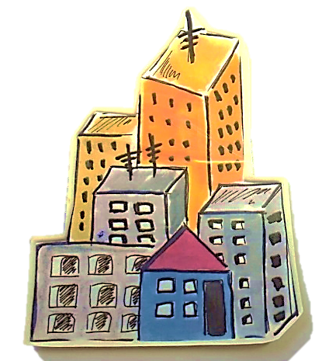
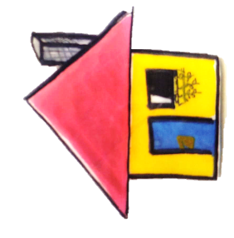
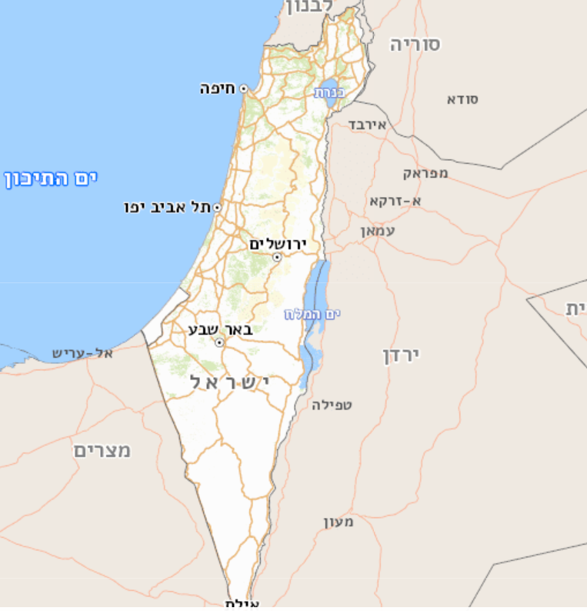
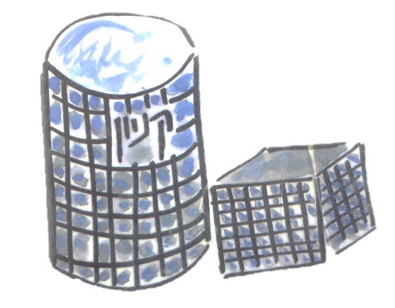
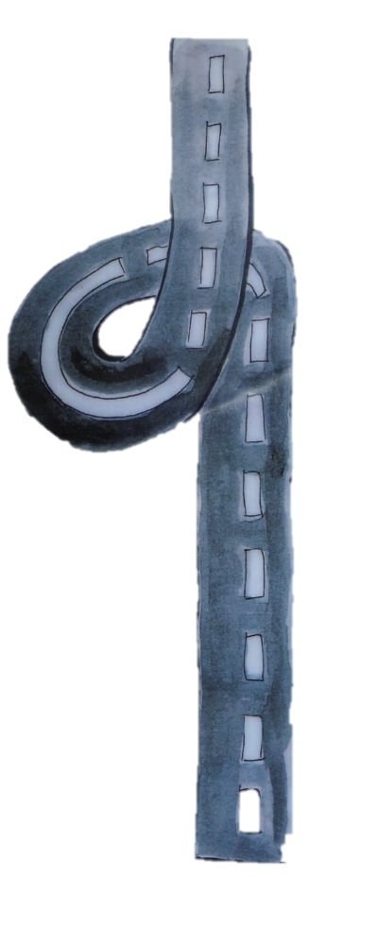
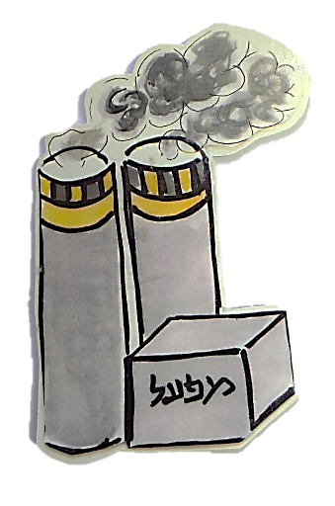
האיומים על פרחי הבר
בין האיומים:
בנייה ופיתוח על חשבון השטחים הפתוחים.
כניסת מיני צומח פולשים.
ייבוש וזיהום מקורות מים.
מחסור במאביקים.

Slide 37
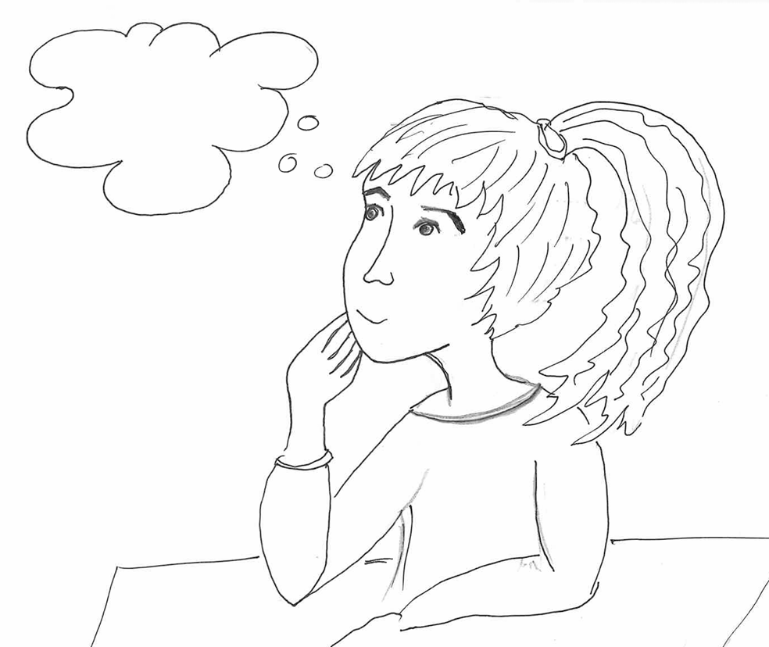
עצמו עיניים..
חשבו על המילה "פרח"
שתפו במחשבות ובדמיון שלכם.
פרח

Slide 38

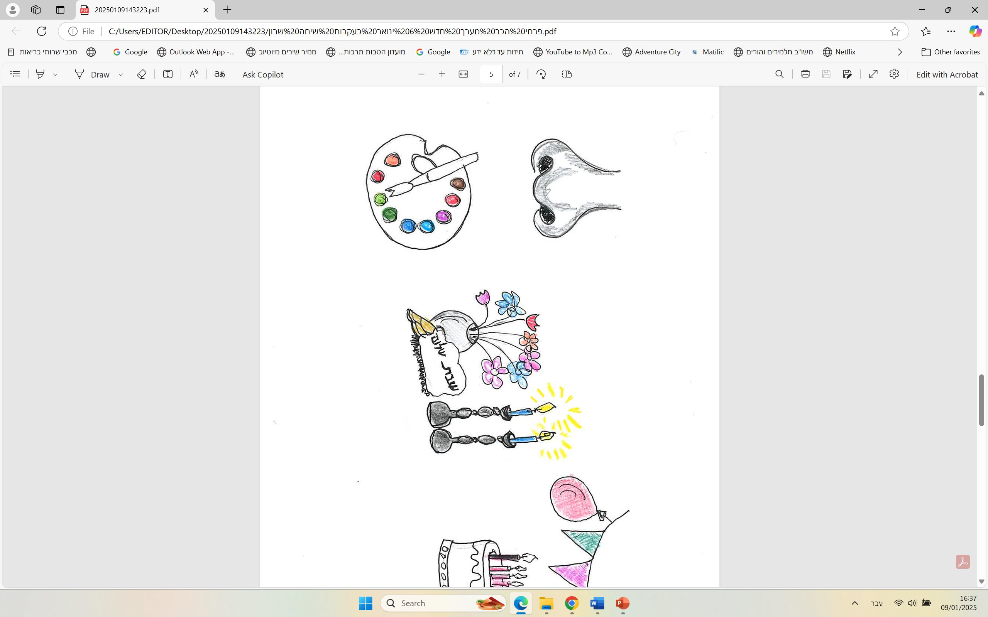
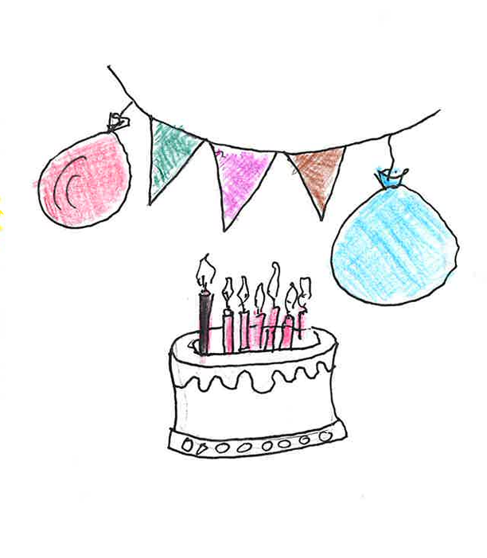
פרח

Slide 39
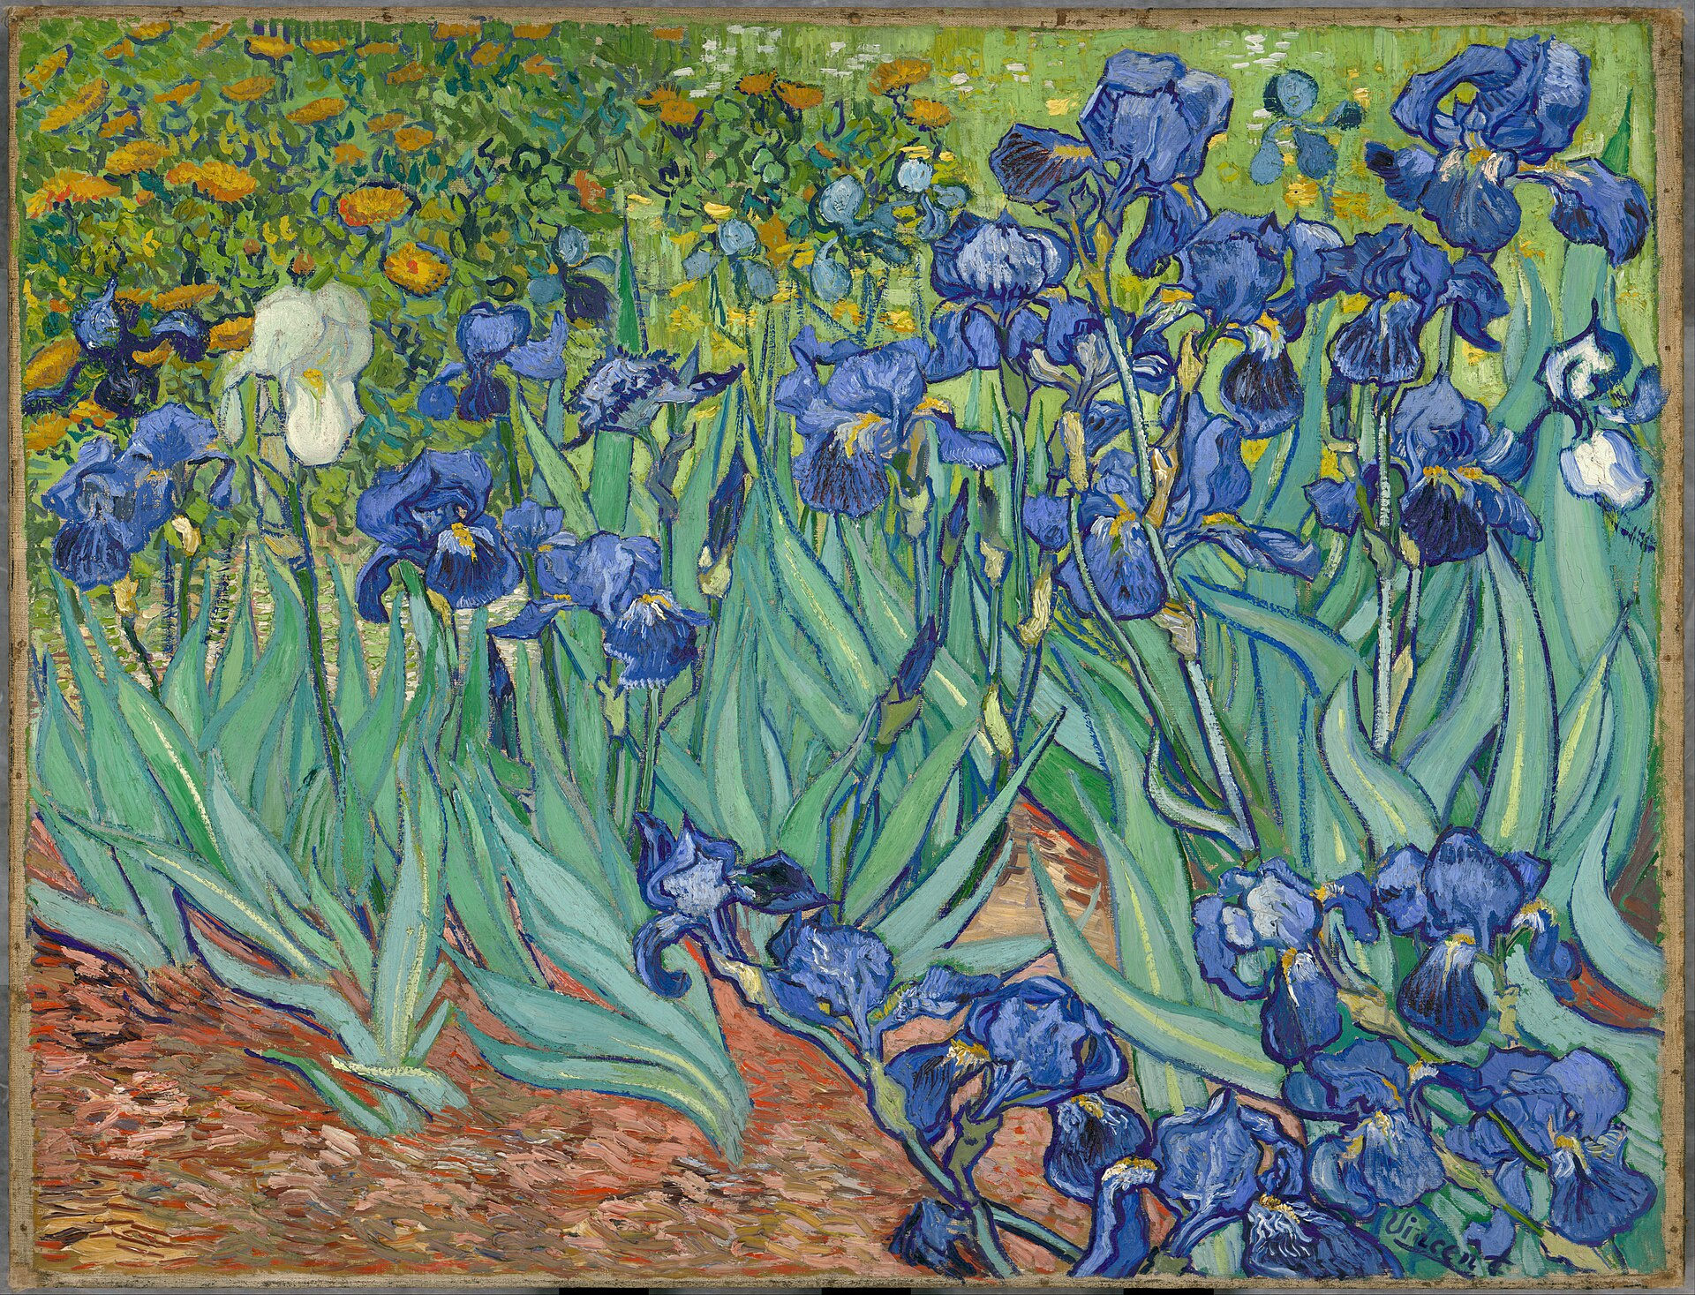
מי מזהה את הפרחים?
פרחים משמחים אותנו. הם גורמים לנו להרגיש טוב יותר, ומעוררים בנו השראה ויצירתיות.
אירוסים
וינסט
ואן גוך (1889)

Slide 40
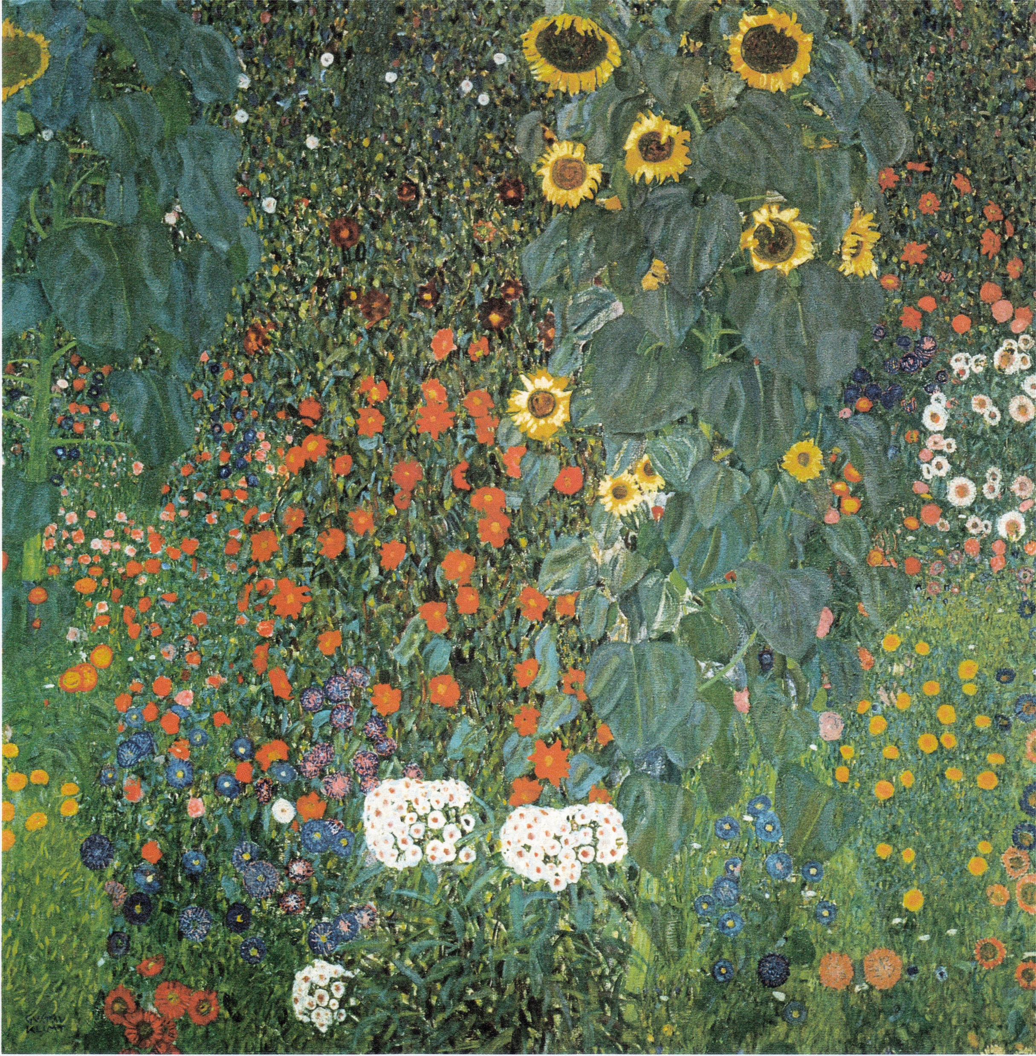
מי מזהה את הפרחים?
גן הפרחים
חמניות
גוסטאב קלימט (1907)

Slide 41
תארו לכם עולם ללא פרחים
נכון,
עולם ללא פרחים יהיה עולם שונה מאוד מהעולם שאנחנו מכירים.
לא רק שהנוף יהיה פחות צבעוני ומרשים,
אלא שההיעדרות של פרחים
תשפיע רבות על הטבע ועל החוויה האנושית.
הפרח הכרחי להמשך קיום הצמח
Notes:
ניתן בהמשך 2 סיבות מרכזיות בלבד: יצור חמצן והאבקה. אולם יש סיבות נוספות שניתן לעסוק בהם בהמשך בהתאם לרמת הכיתה ולידע קודם:
שרשרת המזון, מגוון ביולוגי

Slide 42
חשיבות הצמחים
כל החיים מתבססים על צמחים.
ללא צמחים לא יתקיימו החיים כפי שאנחנו רגילים,
גם בעלי החיים, כולל האדם, לא יוכלו להתקיים.
יודעים מדוע?
הצמחים מספקים חמצן לאטמוספירה.
בני האדם וגם בעלי החיים צורכים את החמצן בתהליך הנשימה

Slide 43
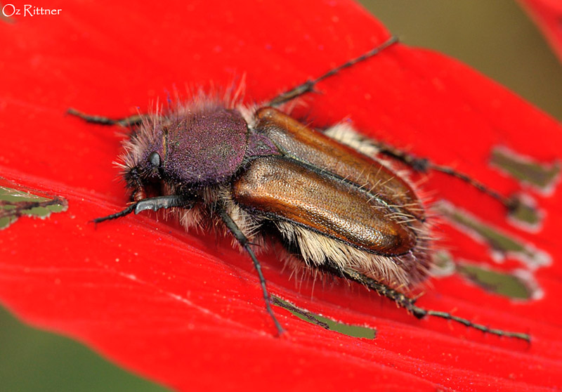
חשיבות הצמחים
פרחי הבר מושכים מאביקים כדבורים ופרפרים, שמקבלים בתמורה מהפרח מזון (אבקה וצוף) ולעתים גם מקום מסתור.
....
גלפירית ארצישראלית, צילום: עוז ריטנר
הרחבה מטה
Notes:
רבים ממיני הצמחים אינם מסוגלים להתרבות ללא סיוע מבעלי חיים.
מכיוון שהצמחים אינם יכולים לנוע יש צורך ב"מתווכים" כדי להאביק את הפרחים.
מי הם המאביקים לדעתכם?
חרקים, עטלפים, ציפורים (יש כמובן גם האבקה ע"י רוח ומים).
ללא פרחי בר, ייפגעו החרקים המאביקים וכך גם תהליך ההאבקה כולו,
מה שעלול לפגוע במגוון הביולוגי. וכידוע, המגוון הביולוגי הוא מקור החיים.

Slide 44
4
סיכום ומשחק

Slide 45
כיצד נשמור פרחי הבר?
לא לקטוף
לטייל רק על שבילים מסומנים
לטייל ולהכיר
לשתף את המשפחה בחשיבות השמירה על פרחי הבר

Slide 46
ולסיכום..
בואו נשחק באיקס עיגול
כללי המשחק:
יש לחלק את תלמידי הכתה לשתי קבוצות.
יש לצייר את טבלת המשחק על הלוח.
כל קבוצה תקבל סימן (איקס או עיגול).
מטרת המשחק:
ליצור רצף (מאונך, מאוזן או באלכסון) של סימן הקבוצה.
איך זוכים בסימן על הלוח?
כל תשובה נכונה מזכה בבחירת המיקום על הלוח, והוספת הסימן של הקבוצה.
תהנו!
 | X
O | O | X
O | X

Slide 47
מהו פרח מוגן?
 | X
O | O | X
O | X
תשובה:
פרחים שאסור לפגוע בהם בכל מקום שבו הם מצויים. כל הפרחים שהוצגו בשיעור זה הם מוגנים על פי החוק.

Slide 48
איזה שינוי הצלחנו להוביל בשנות השישים של המאה הקודמת?
 | X
O | O | X
O | X
תשובה:
רמז.. הכותרת של הכרזה הקודמת הייתה: צא לנוף אך אל תקטוף.
הציבור בישראל הבין את חשיבות פרחי הבר, והפסיק לקטוף.

Slide 49
כיצד החבצלת מצליחה לשרוד בתנאי המדבר?
2 דוגמאות
 | X
O | O | X
O | X
תשובה:
בצל – אוגר מזון
עלים מסולסלים – מייצרים צל ומצמצמים התייבשות

Slide 50
מהו שם הפרח המוזכר גם במיתולוגיה היוונית?
 | X
O | O | X
O | X
תשובה:
איריס.
במיתולוגיה היוונית היא אלת הקשת.

Slide 51
מדוע שום הגלגל זקוק לשטחים גדולים?
 | X
O | O | X
O | X
תשובה:
התפרחת שלו מתנתקת מהגבעול ומתגלגלת למרחקים כדי להתרבות
Notes:
יש לחלק את תלמידי לשתי קבוצות ולצייר על הלוח את המשבצות.
כל קבוצה תבחר סימן (איקס או עיגול)
מטרת המשחק: ליצור רצף (מאונך, מאוזן או באלכסון) של סימנים.
כל תשובה נכונה מזכה בבחירת המיקום על הלוח.

Slide 52
מה שמו של הצייר המפורסם שצייר את האיריסים?
 | X
O | O | X
O | X
תשובה:
וינסנט ואן גוך
Notes:
יש לחלק את תלמידי לשתי קבוצות ולצייר על הלוח את המשבצות.
כל קבוצה תבחר סימן (איקס או עיגול)
מטרת המשחק: ליצור רצף (מאונך, מאוזן או באלכסון) של סימנים.
כל תשובה נכונה מזכה בבחירת המיקום על הלוח.

Slide 53
מדוע פרחי הבר בסכנת הכחדה?
תנו 2 דוגמאות מהשיעור
 | X
O | O | X
O | X
תשובה:
צמצום בית הגידול החולי (חבצלת הנגב), צמצום בית הגידול המימי (בוציץ סוככני), מעבר לחקלאות אינטנסיבית (שום הגלגל)
Notes:
יש לחלק את תלמידי לשתי קבוצות ולצייר על הלוח את המשבצות.
כל קבוצה תבחר סימן (איקס או עיגול)
מטרת המשחק: ליצור רצף (מאונך, מאוזן או באלכסון) של סימנים.
כל תשובה נכונה מזכה בבחירת המיקום על הלוח.

Slide 54
כיצד נוכל לשמור על פרחי הבר?
3 דוגמאות לפחות
 | X
O | O | X
O | X
תשובה:
לא לקטוף
לטייל על שבילים מסומנים בלבד
לטייל ולהכיר
לשתף את המשפחה על חשיבות פרחי הבר
Notes:
יש לחלק את תלמידי לשתי קבוצות ולצייר על הלוח את המשבצות.
כל קבוצה תבחר סימן (איקס או עיגול)
מטרת המשחק: ליצור רצף (מאונך, מאוזן או באלכסון) של סימנים.
כל תשובה נכונה מזכה בבחירת המיקום על הלוח.

Slide 55
היכן נוכל לראות את פרחי הבר?
 | X
O | O | X
O | X
תשובה:
בשמורות הטבע ובגנים הלאומיים, בכל רחבי הארץ.
כל שמורה מייצגת בית גידול מיוחד ובו פרחי בר מאפיינים.
Notes:
יש לחלק את תלמידי לשתי קבוצות ולצייר על הלוח את המשבצות.
כל קבוצה תבחר סימן (איקס או עיגול)
מטרת המשחק: ליצור רצף (מאונך, מאוזן או באלכסון) של סימנים.
כל תשובה נכונה מזכה בבחירת המיקום על הלוח.

Slide 56
מקווים שהתאהבתם בפרחי הבר לפחות כמונו.
בואו לטייל בשמורות הטבע ובגנים הלאומים,
חפשו את פרחי הבר שאתם כבר מכירים
www.parks.org.il

Slide 57
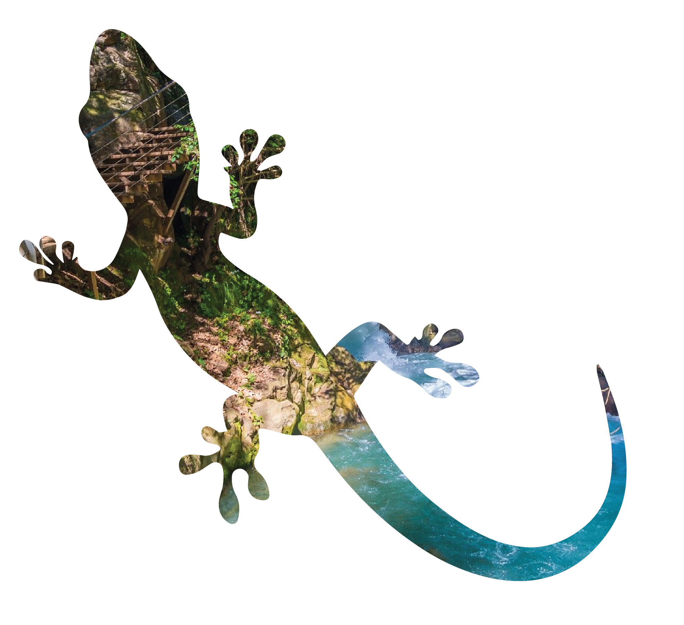
כתיבה ועריכה: טל ערן
ייעוץ מקצועי:
ד"ר מרגרטה וולצ'אק, אקולוגית צמחים, רשות הטבע והגנים
מזי מגנאג'י, מנהלת אגף הסברה , רשות הטבע והגנים
שרון גולן הרשקוביץ, מנהלת אגף חינוך קהילה והתנדבות, רשות הטבע והגנים
חני פלג, ממונה ארצית לחינוך לקיימות, אגף א' מדעים, מזכירות פדגוגית, משרד החינוך
טלי אמבר חציר, מדריכה ארצית לחינוך לקיימות, אגף א' מדעים מזכירות פדגוגית, משרד החינוך
גלית ניב, מדריכה ארצית למדע וטכנולוגיה, אגף מדעים, משכירות פדגוגית משרד החינוך.

